Slide 1
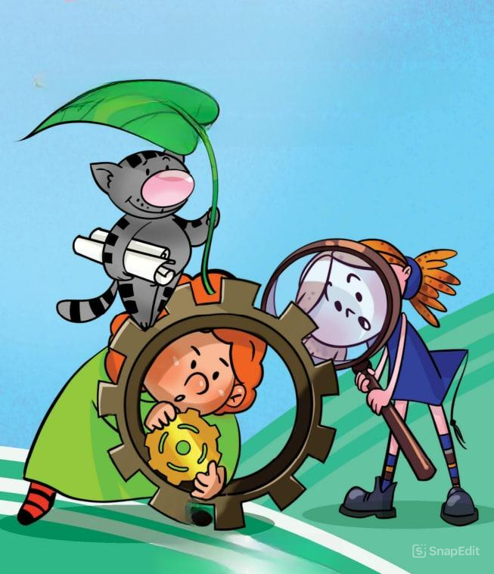
ОСОБЛИВОСТІ РЕЄСТРАЦІЇ НА ПЛАТФОРМІ ПРОВЕДЕННЯ ВСЕУКРАЇНСЬКОГО ВІДКРИТОГО ІНТЕРАКТИВНОГО КОНКУРСУ «МАН-ЮНІОР ЕРУДИТ»
2025 рік

Slide 2

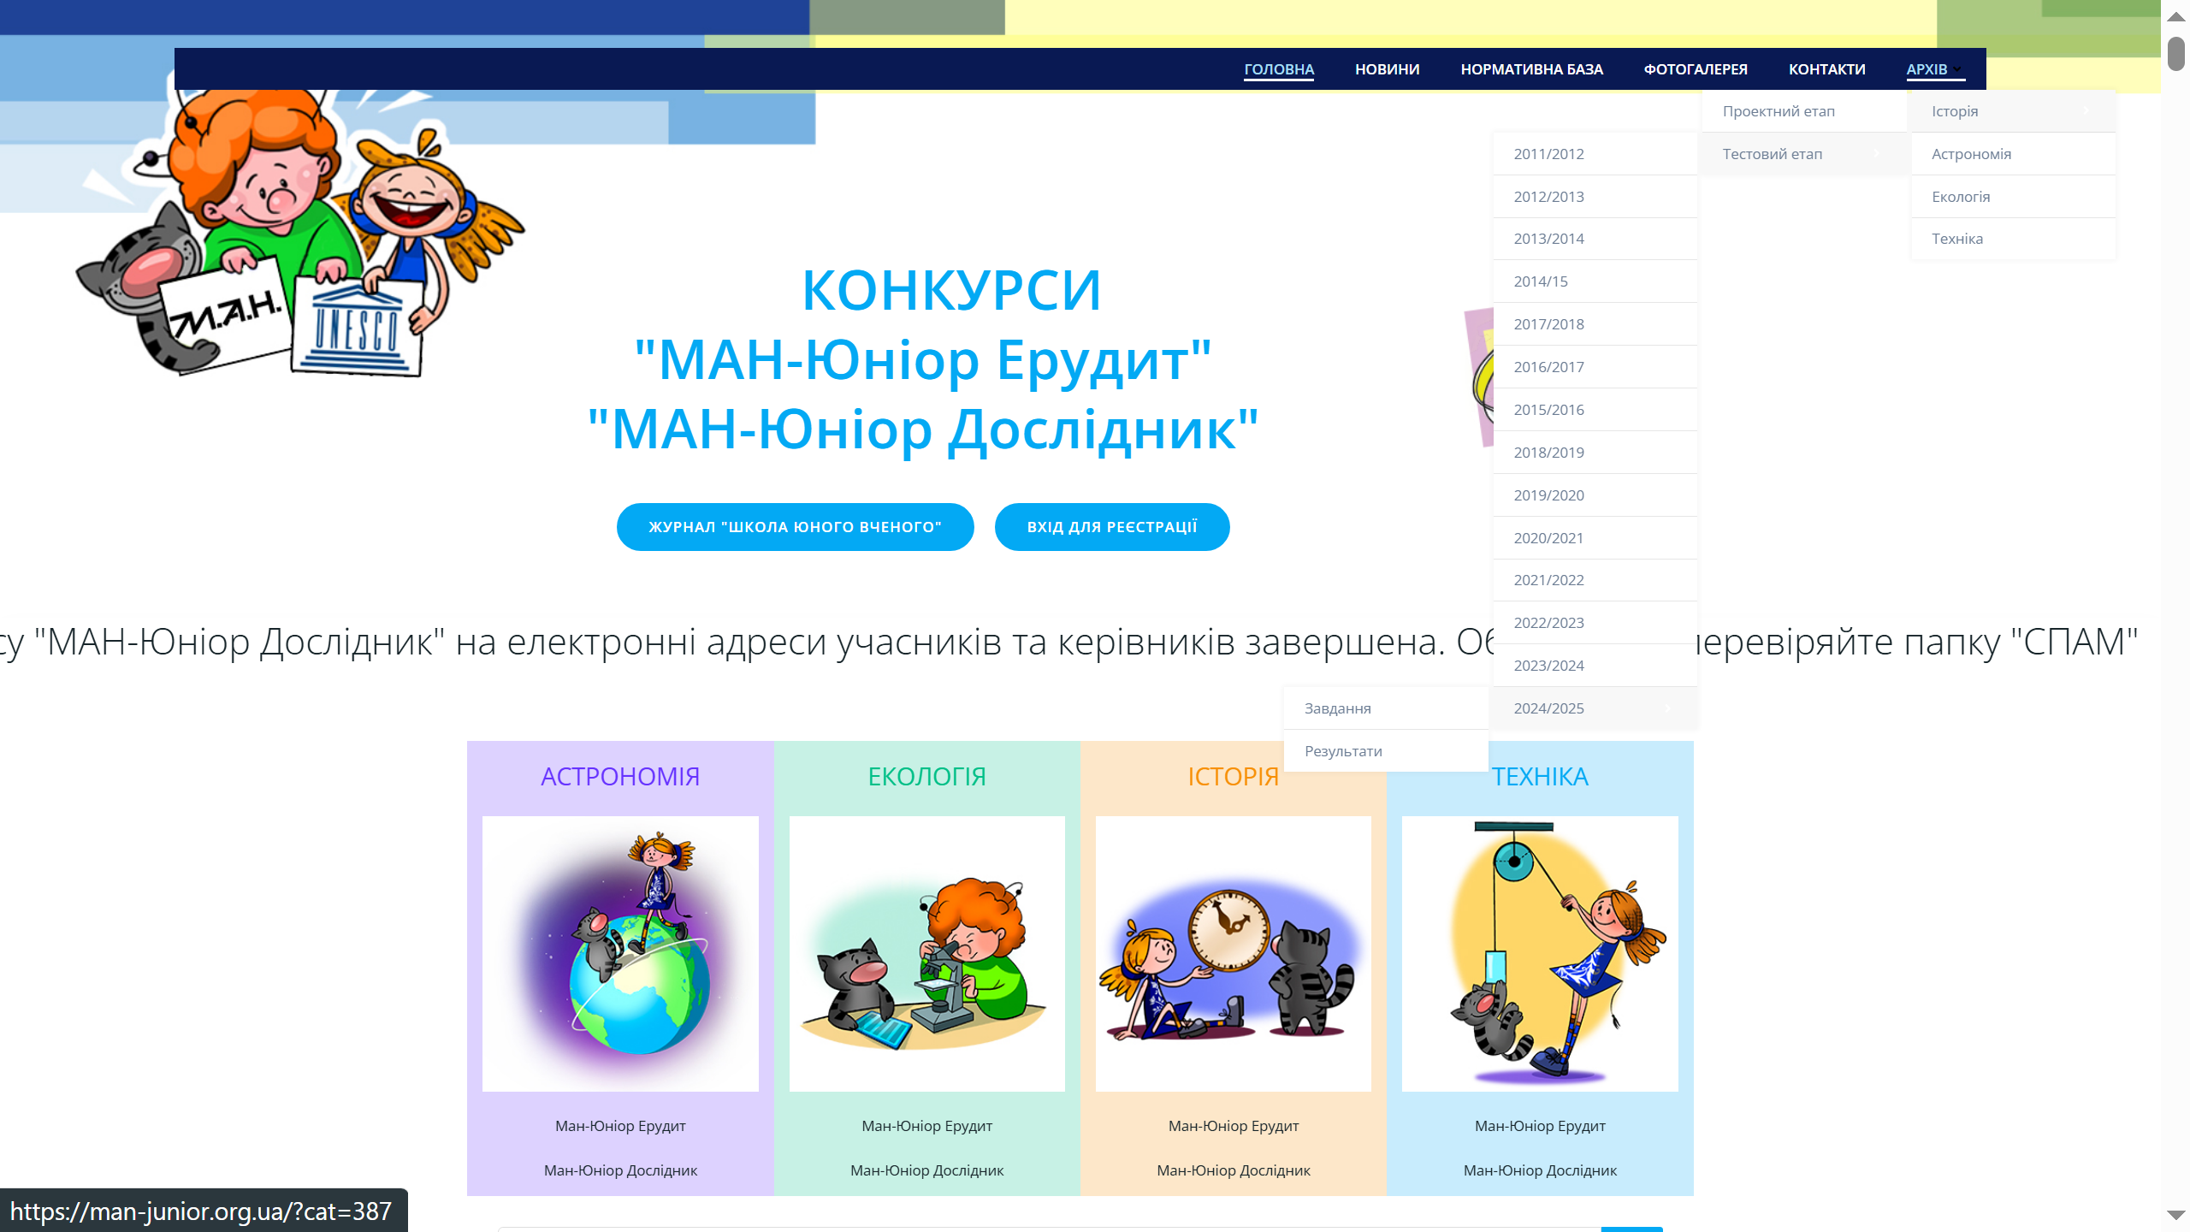
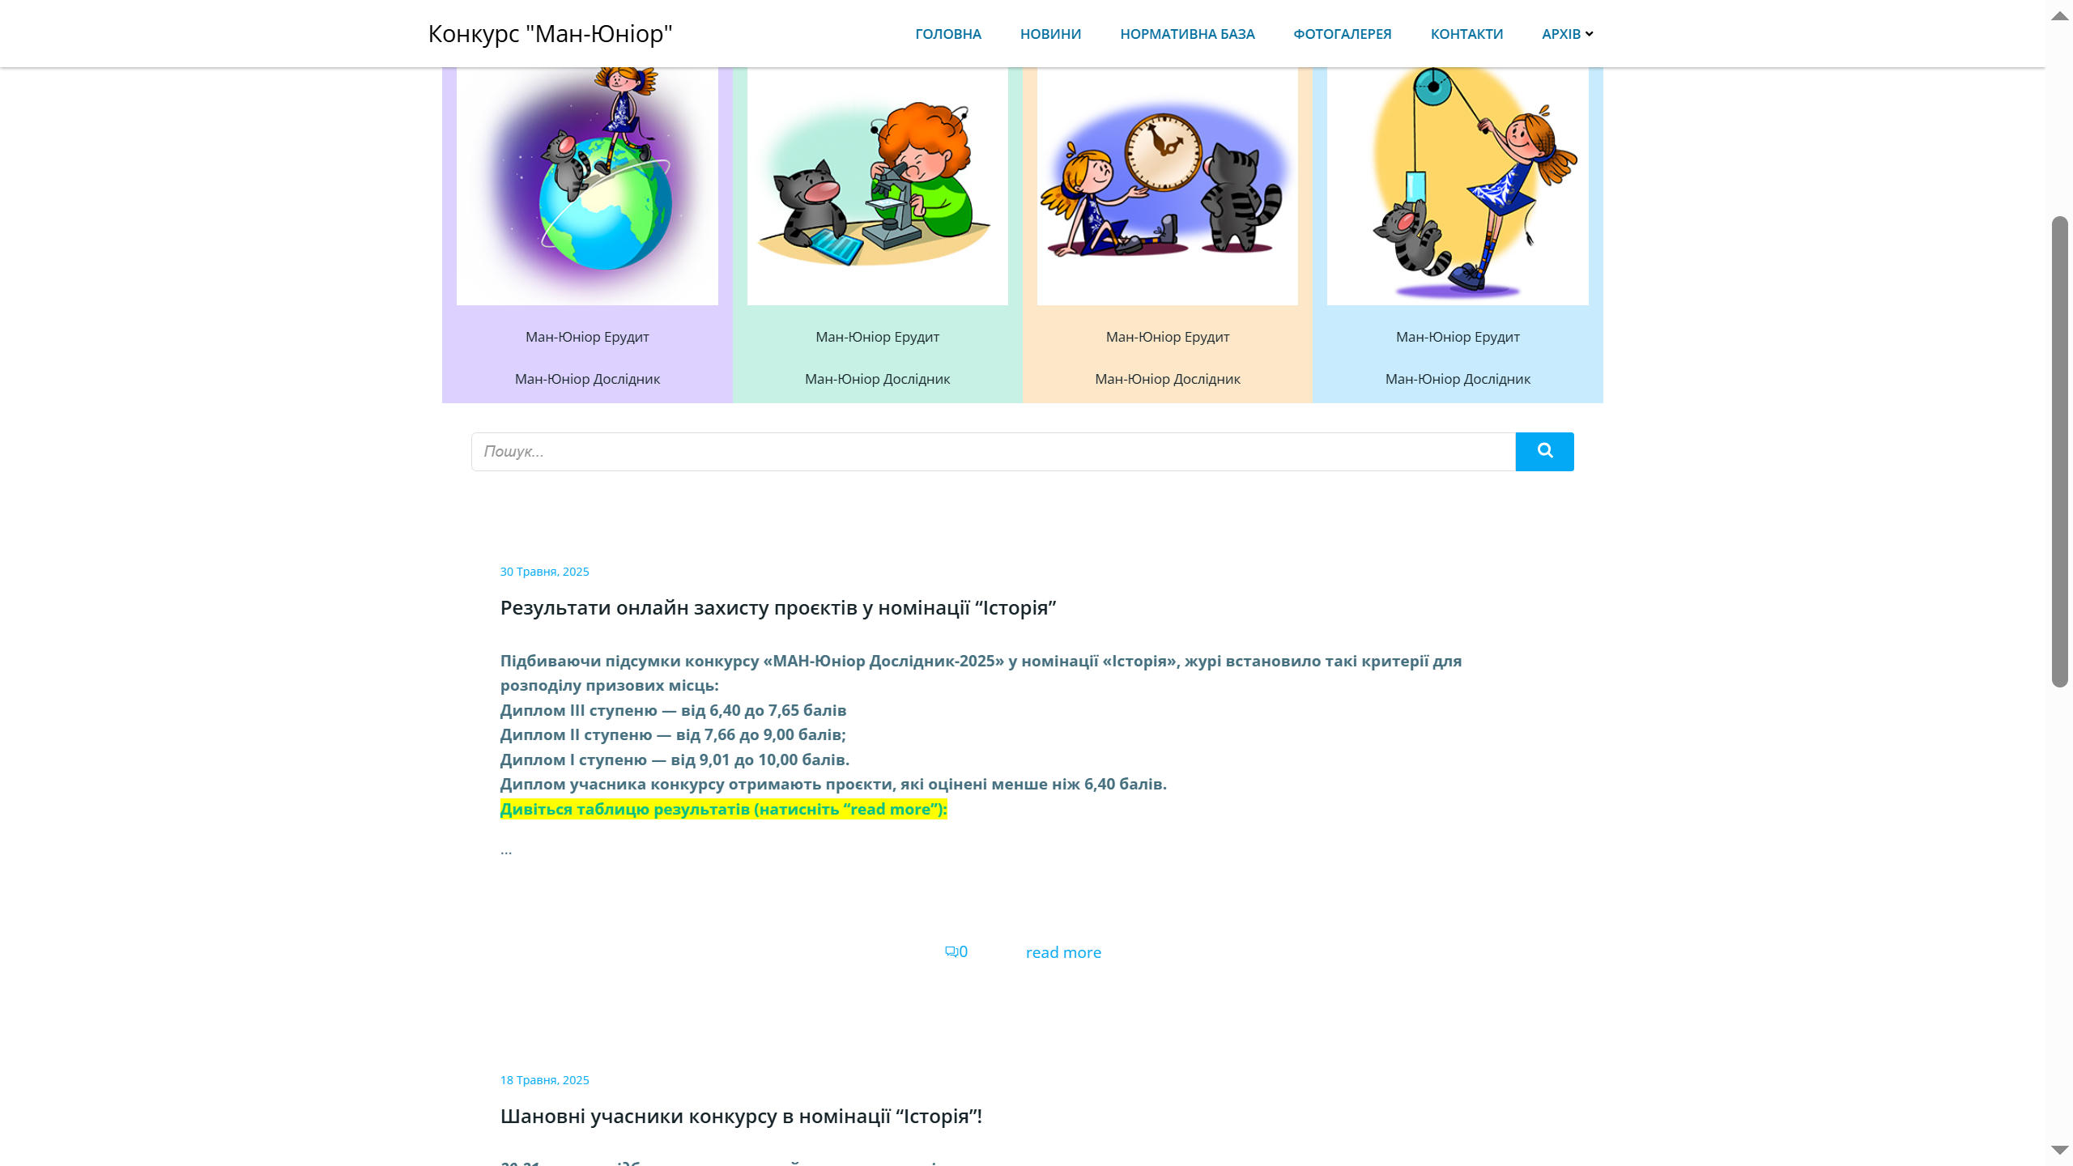
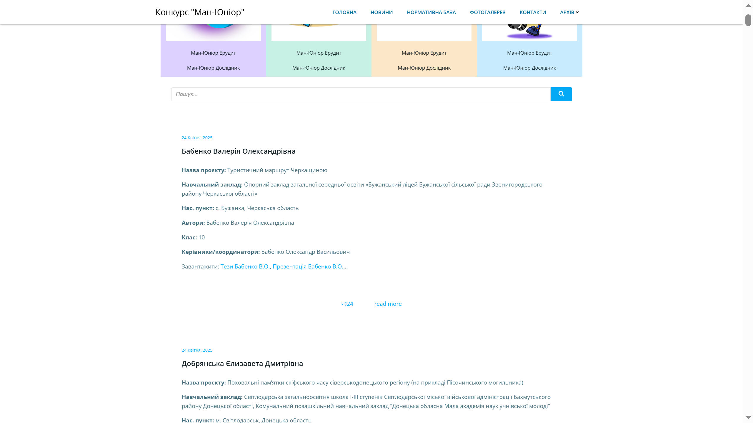
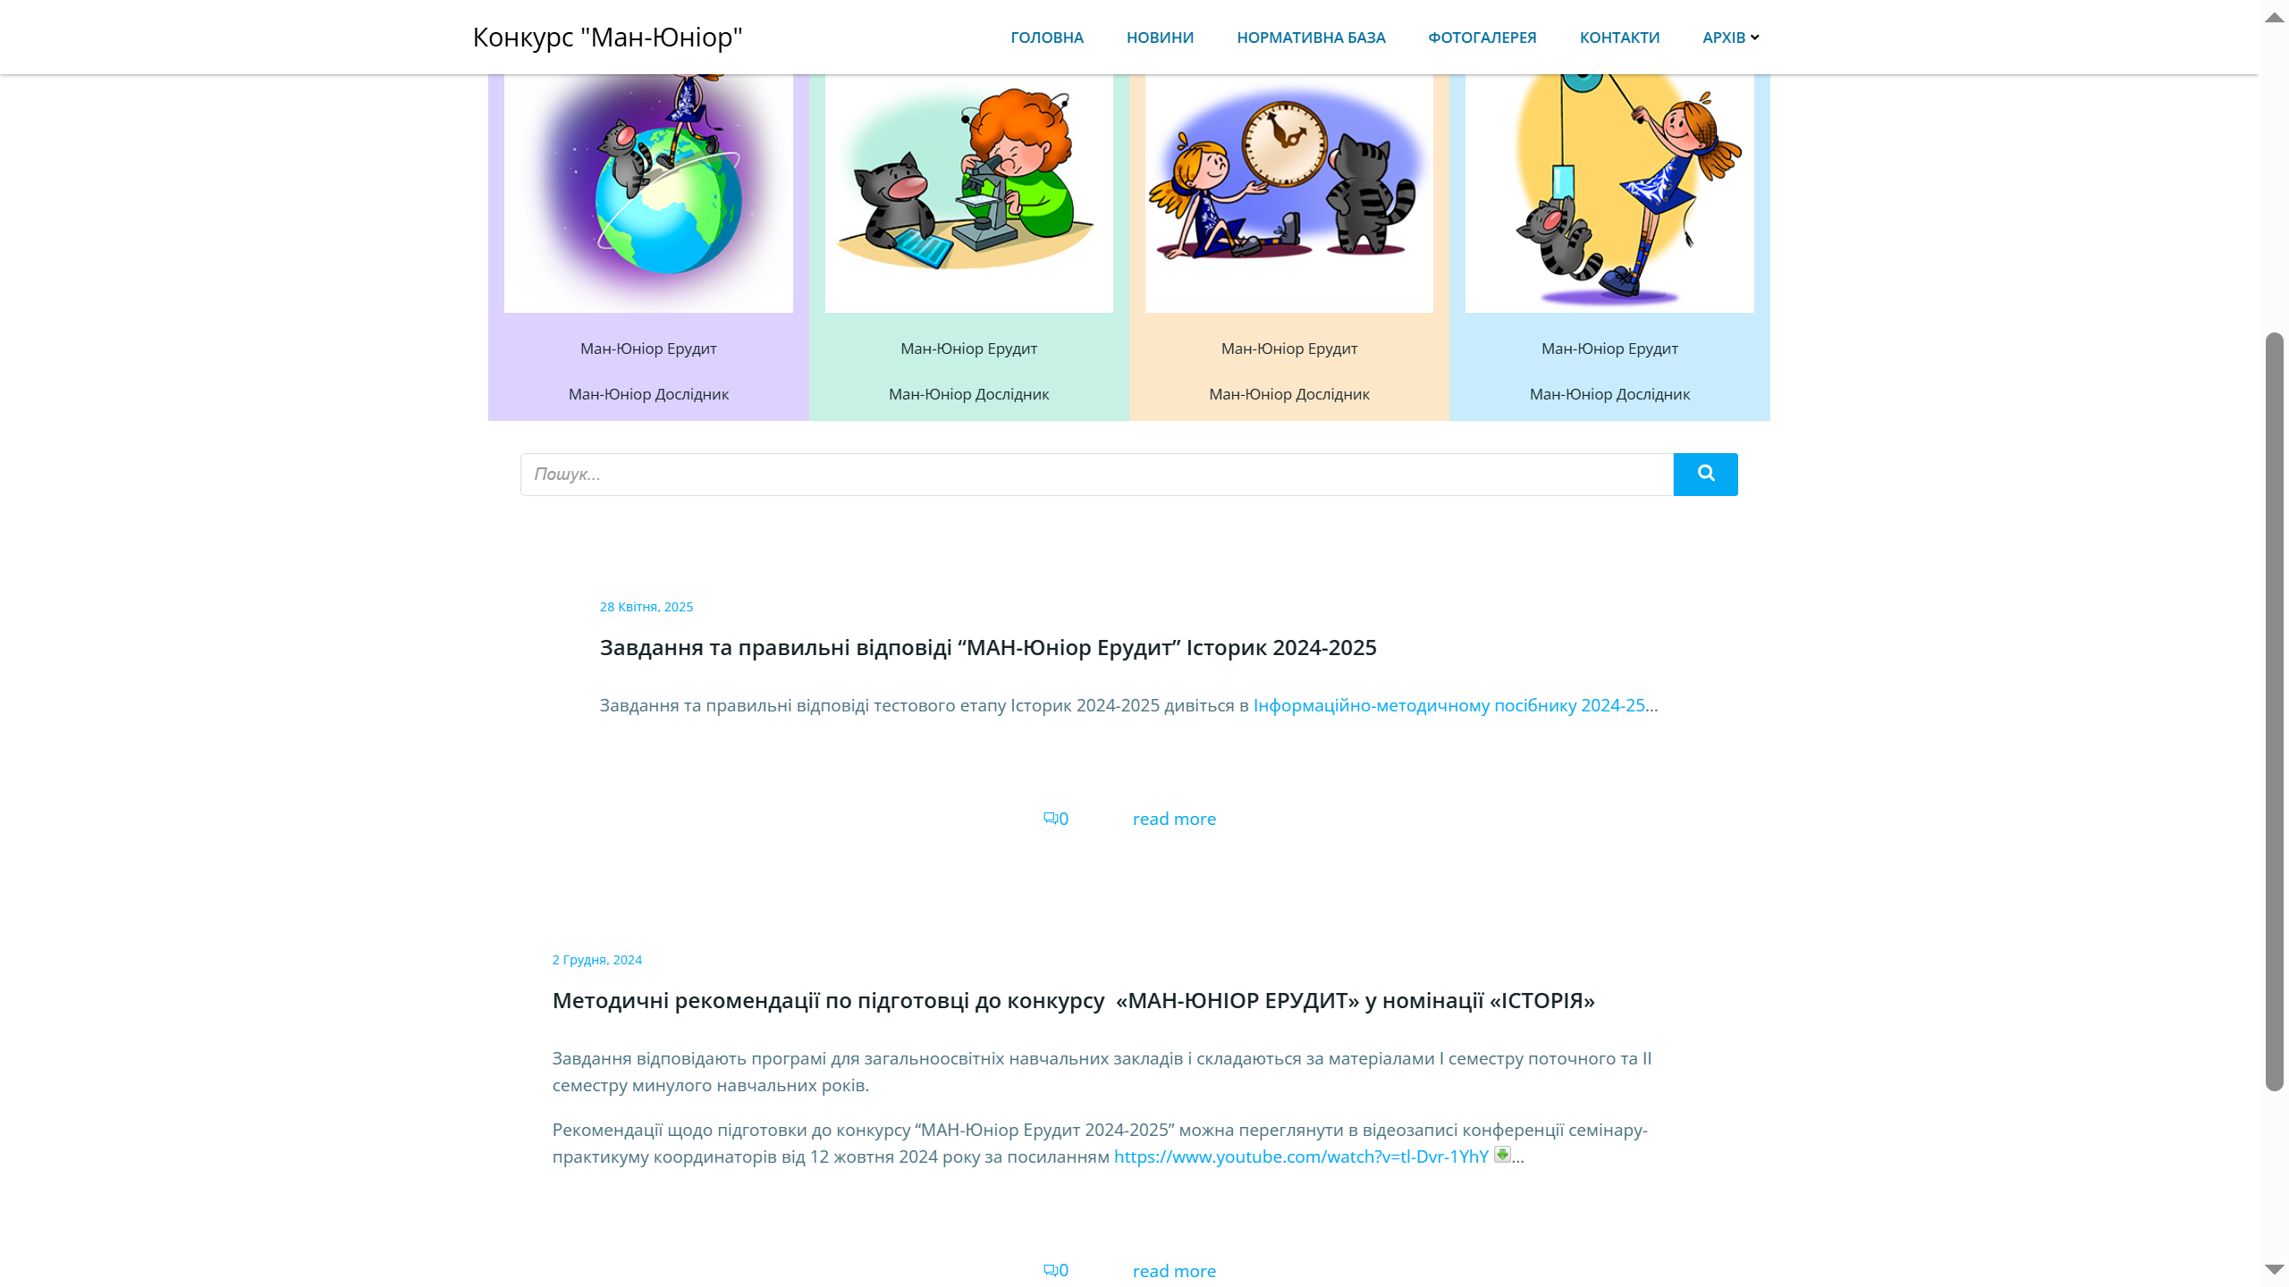
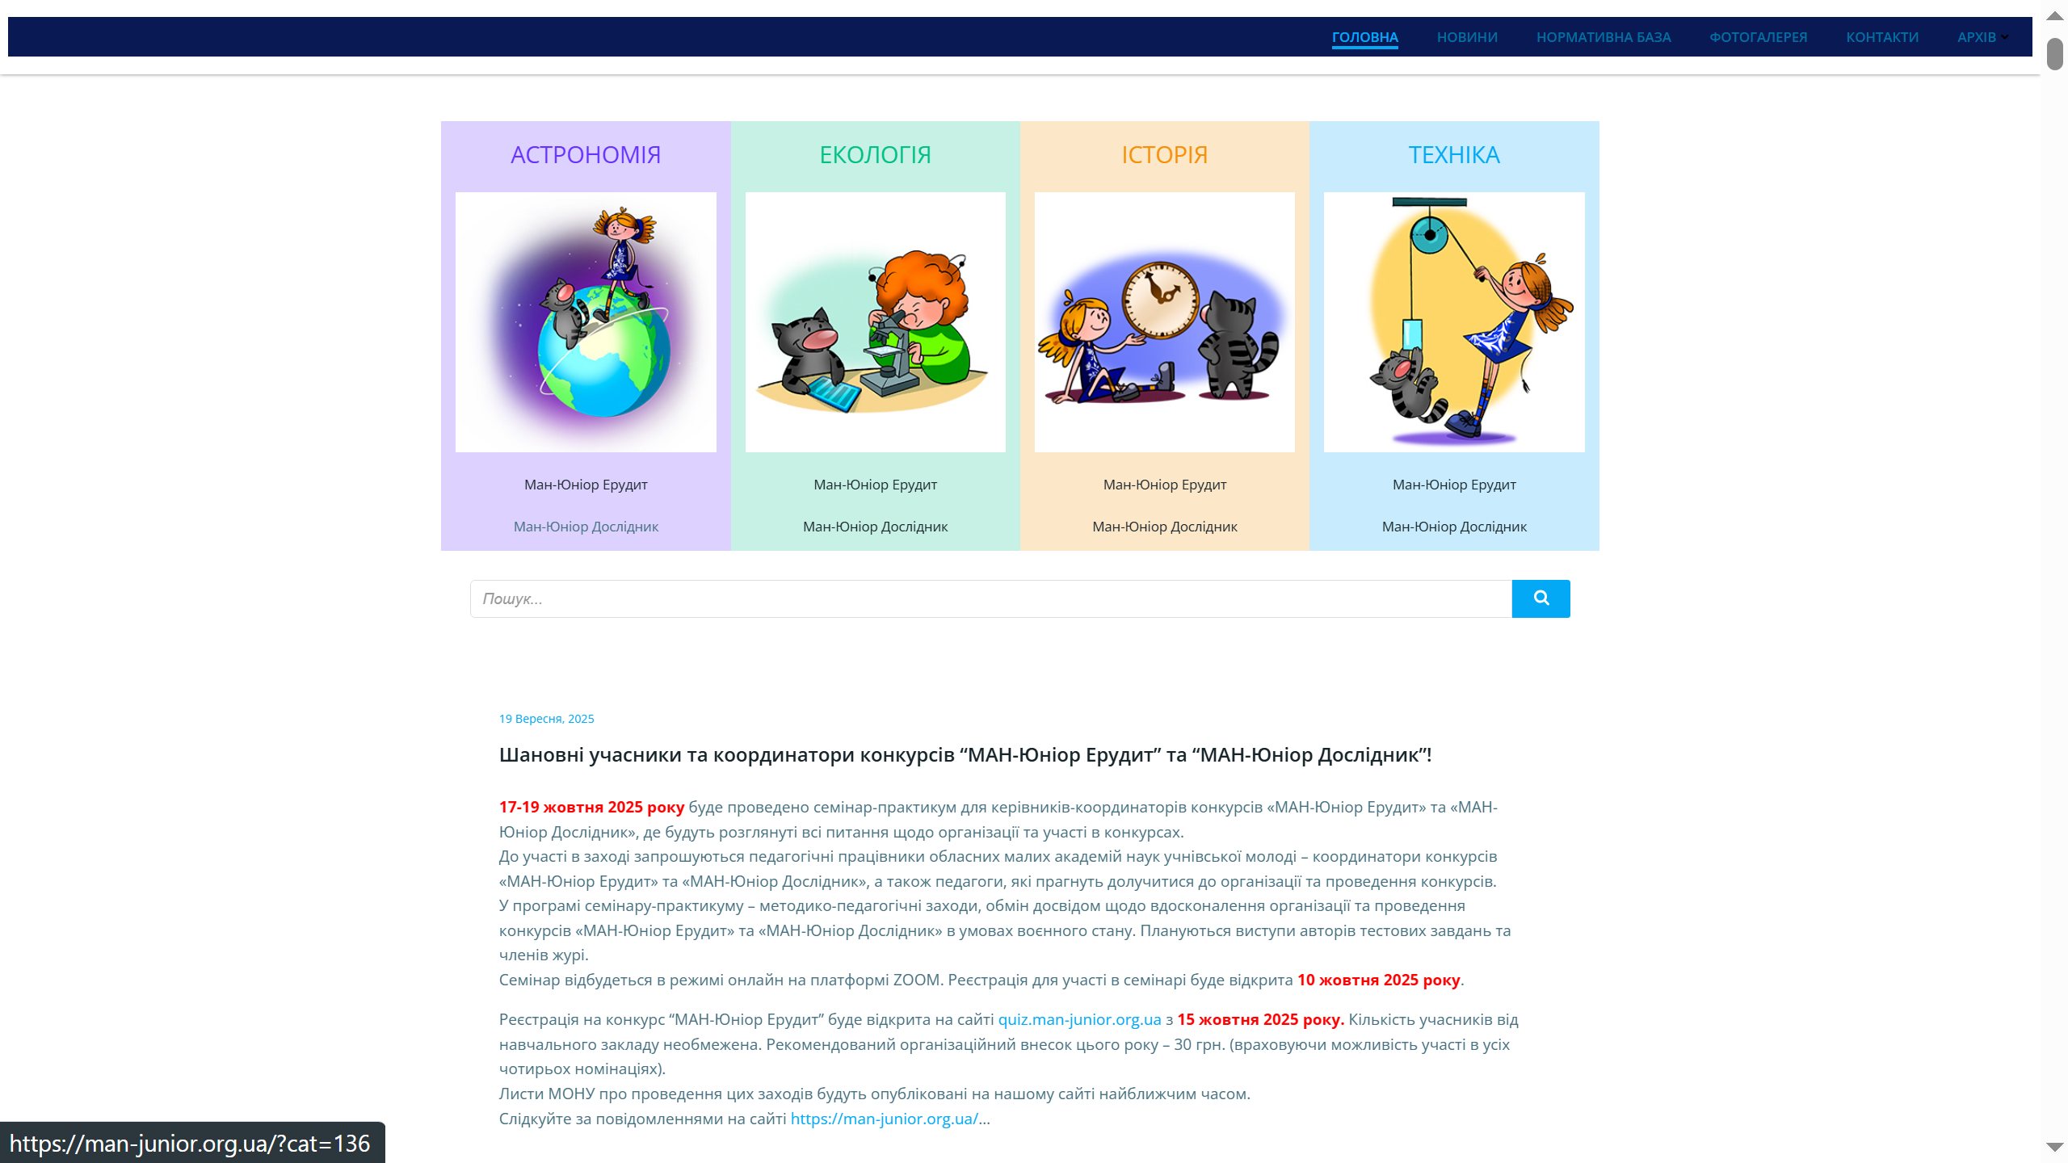
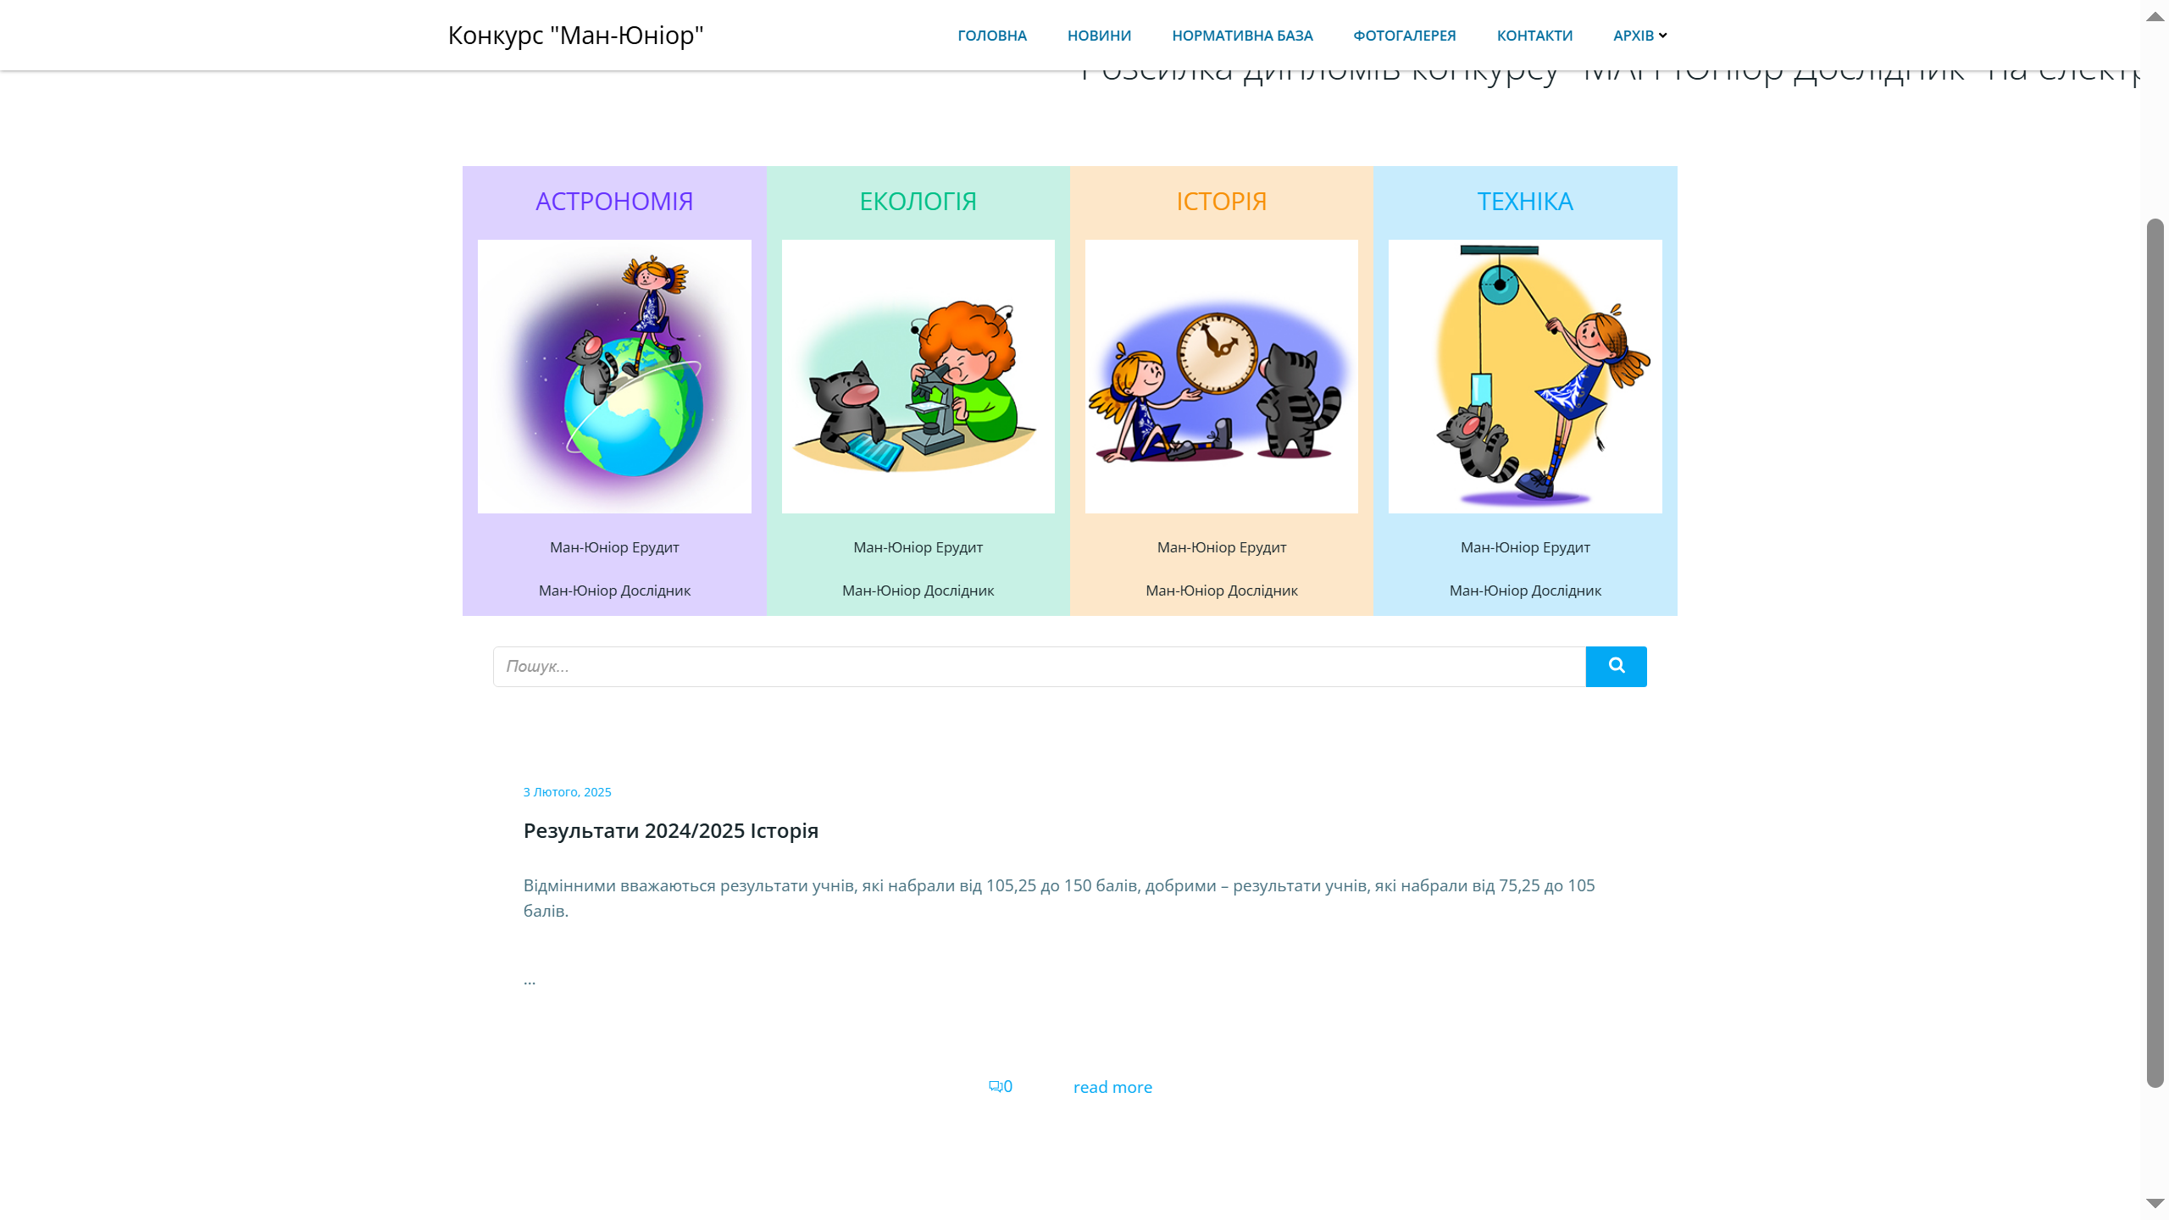
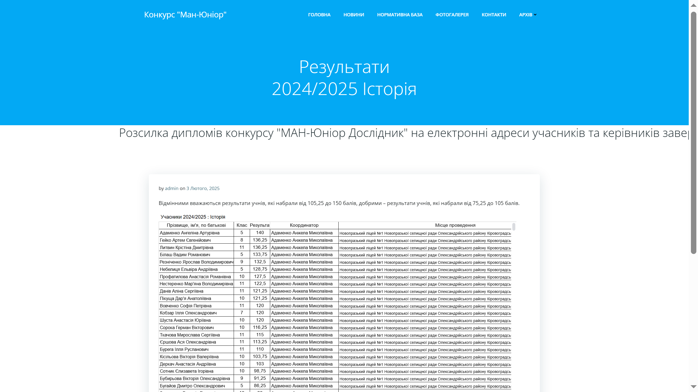
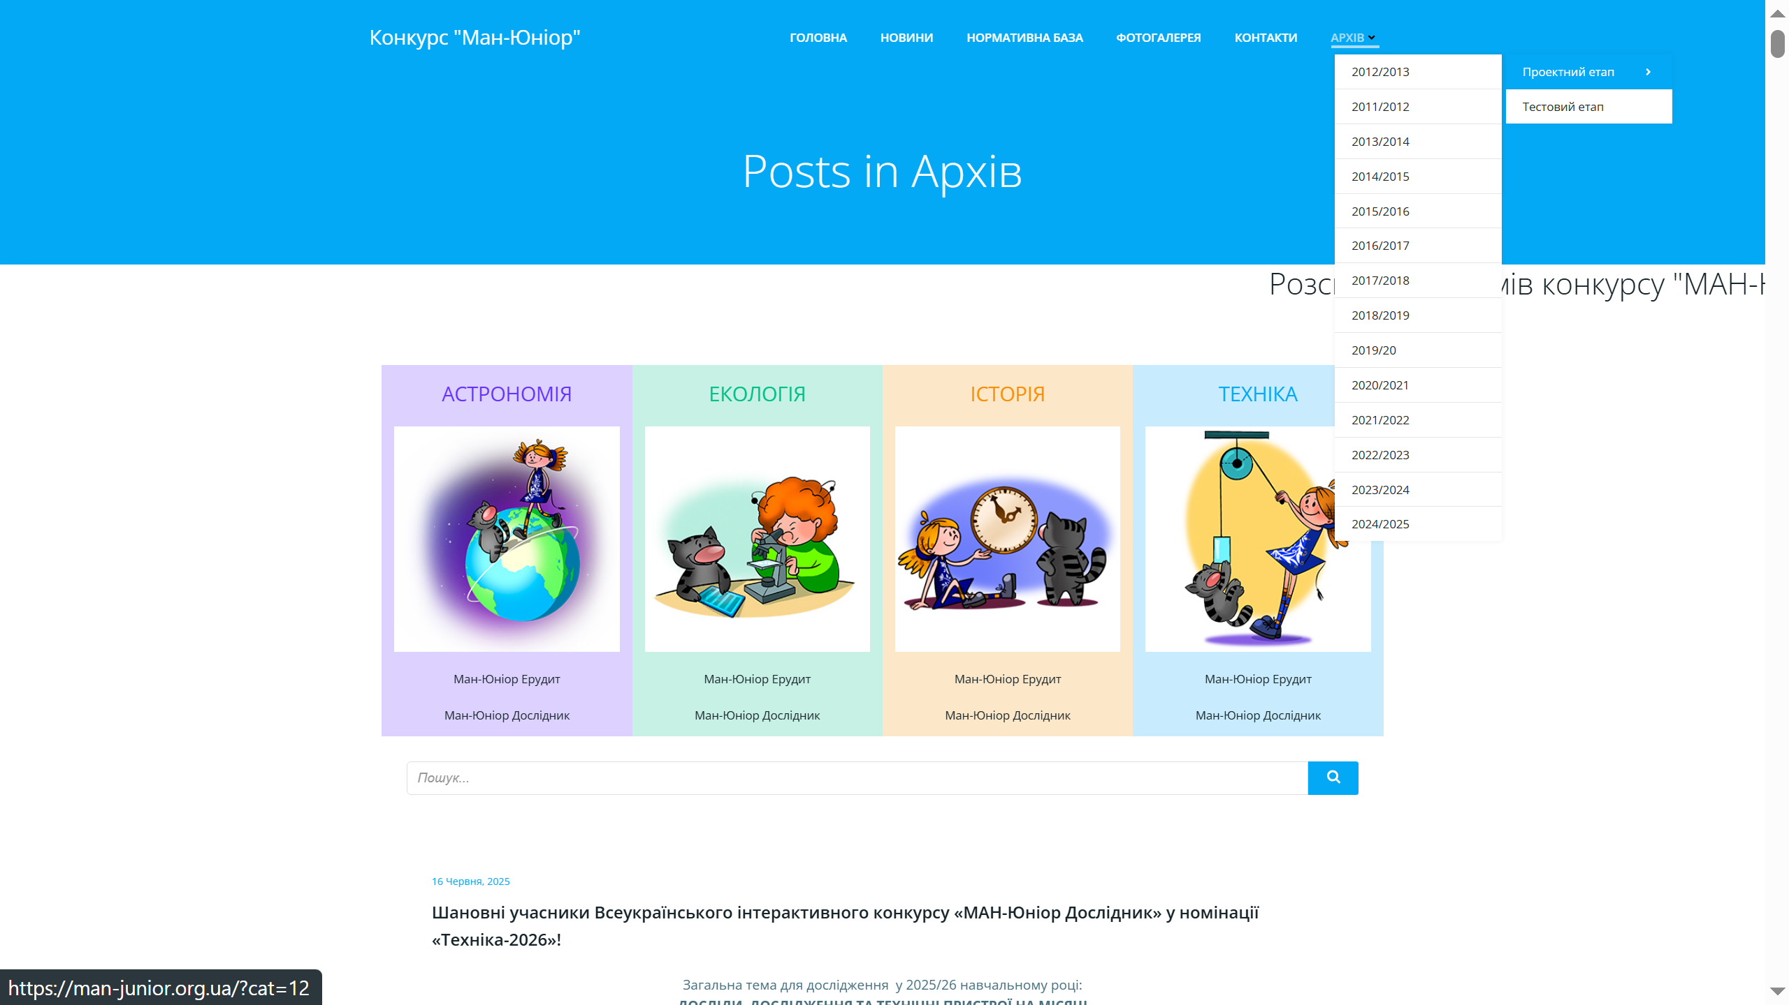
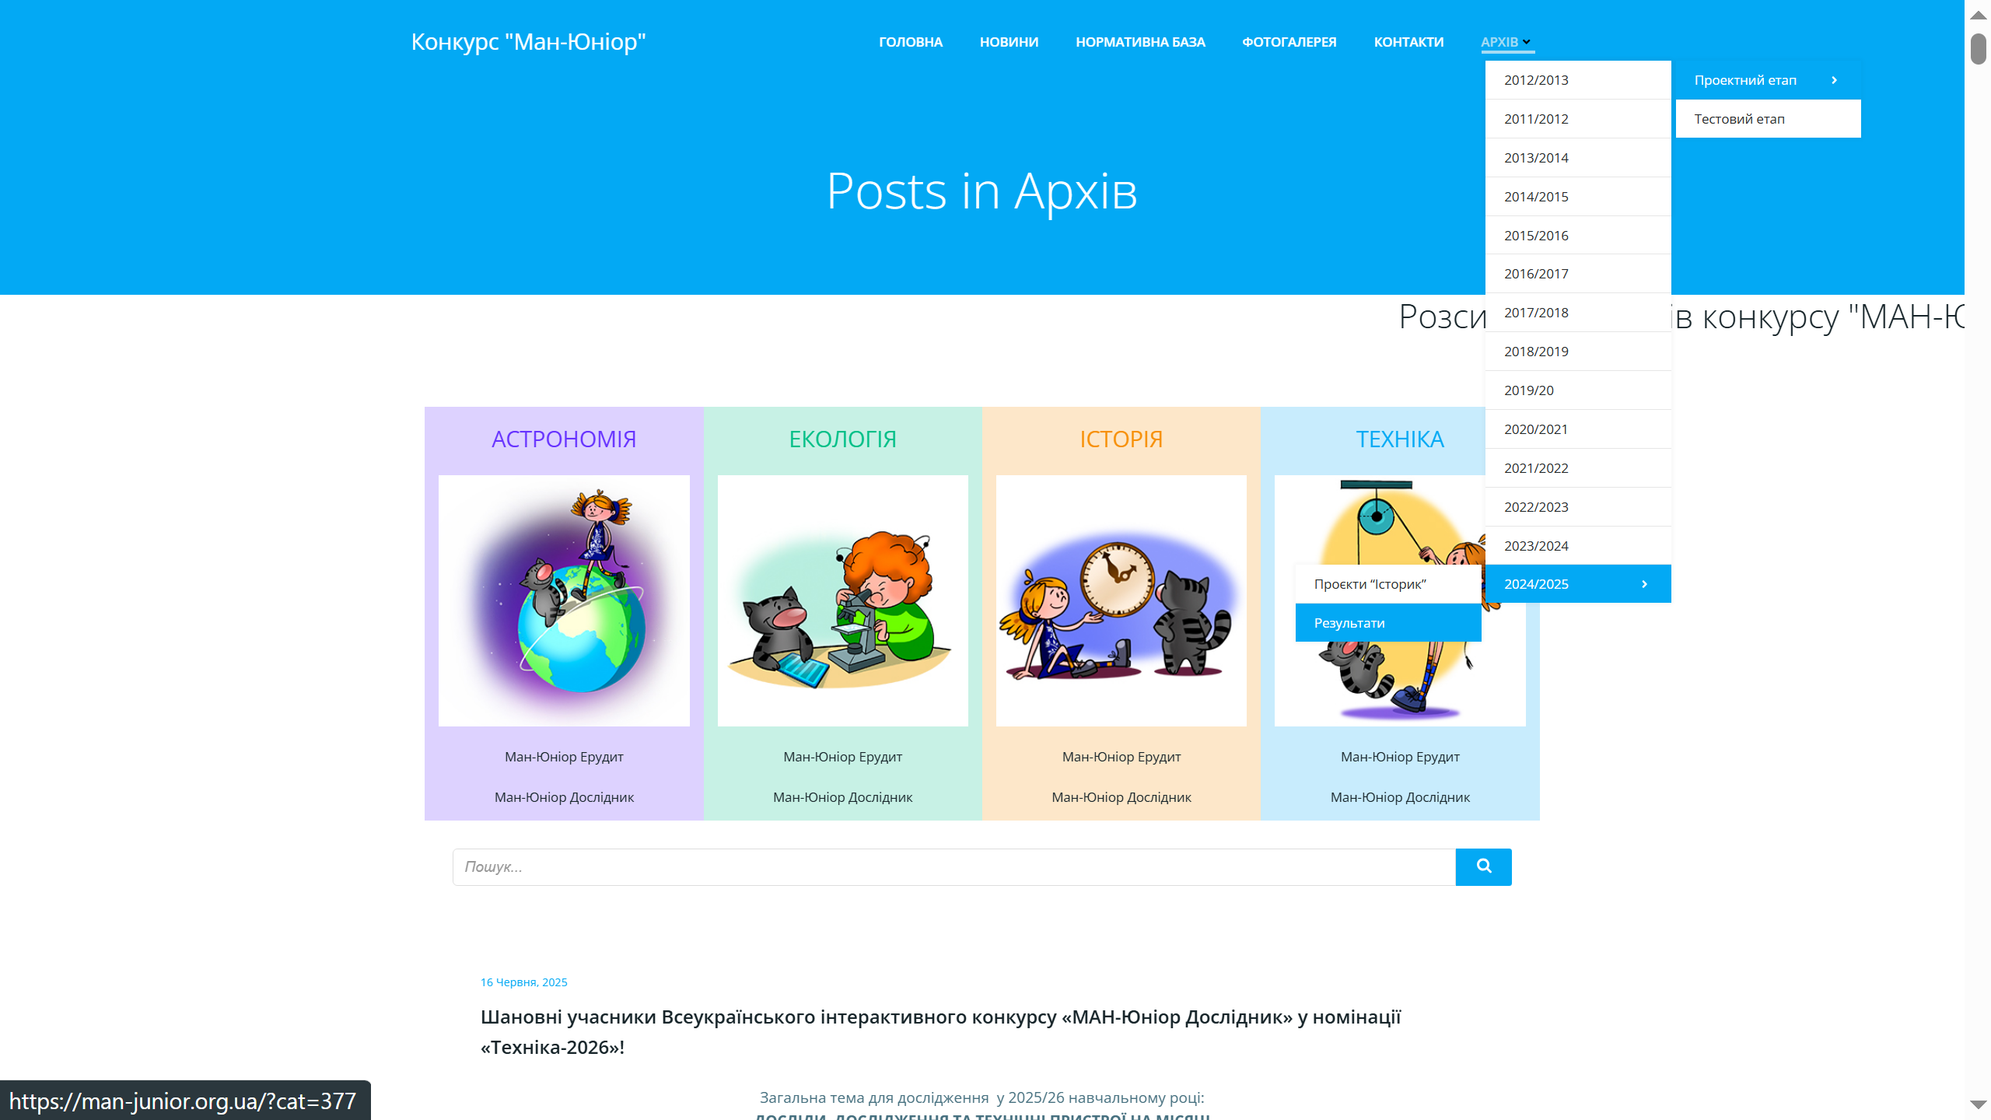

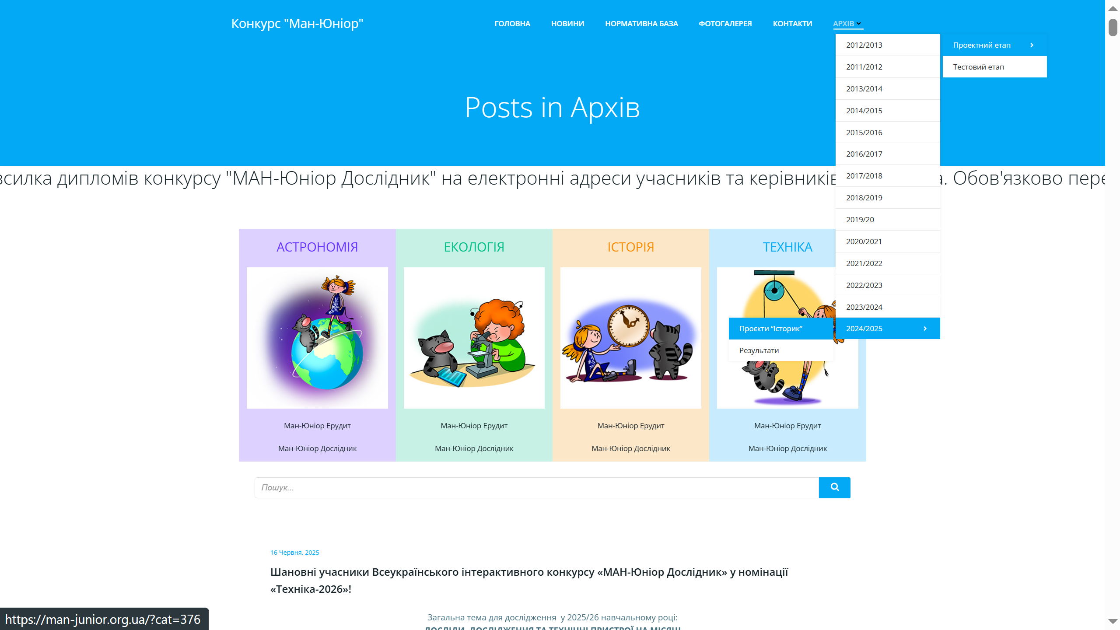

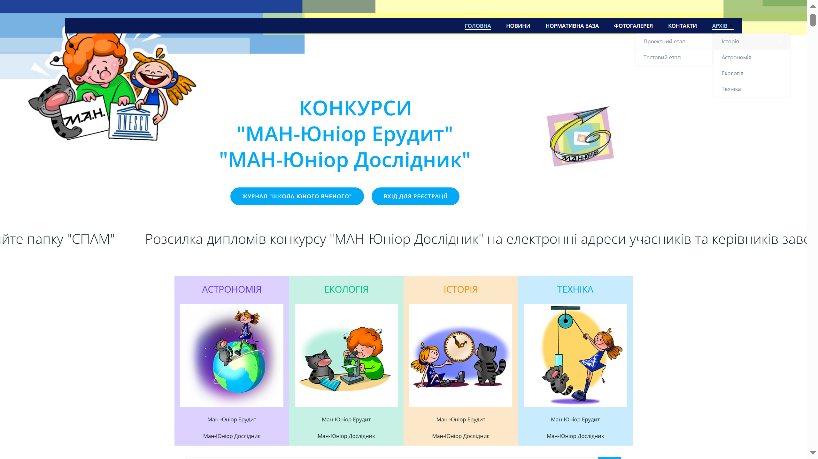
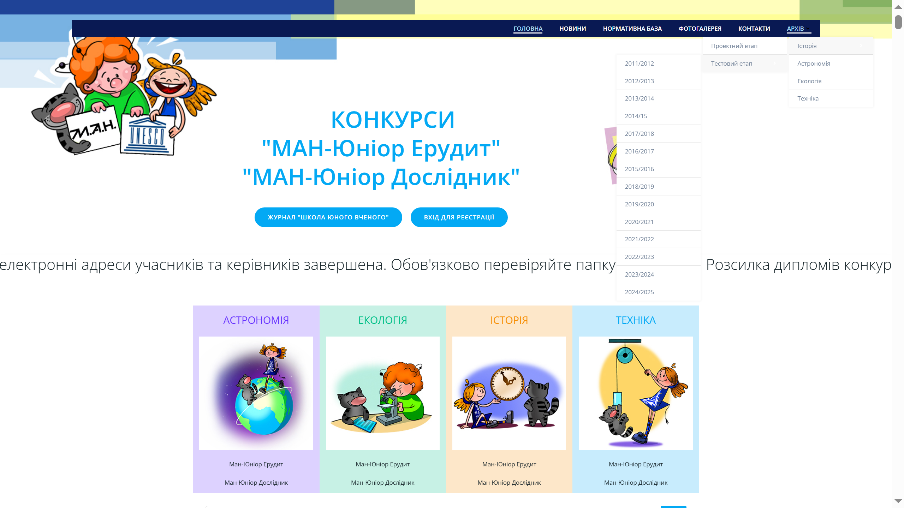
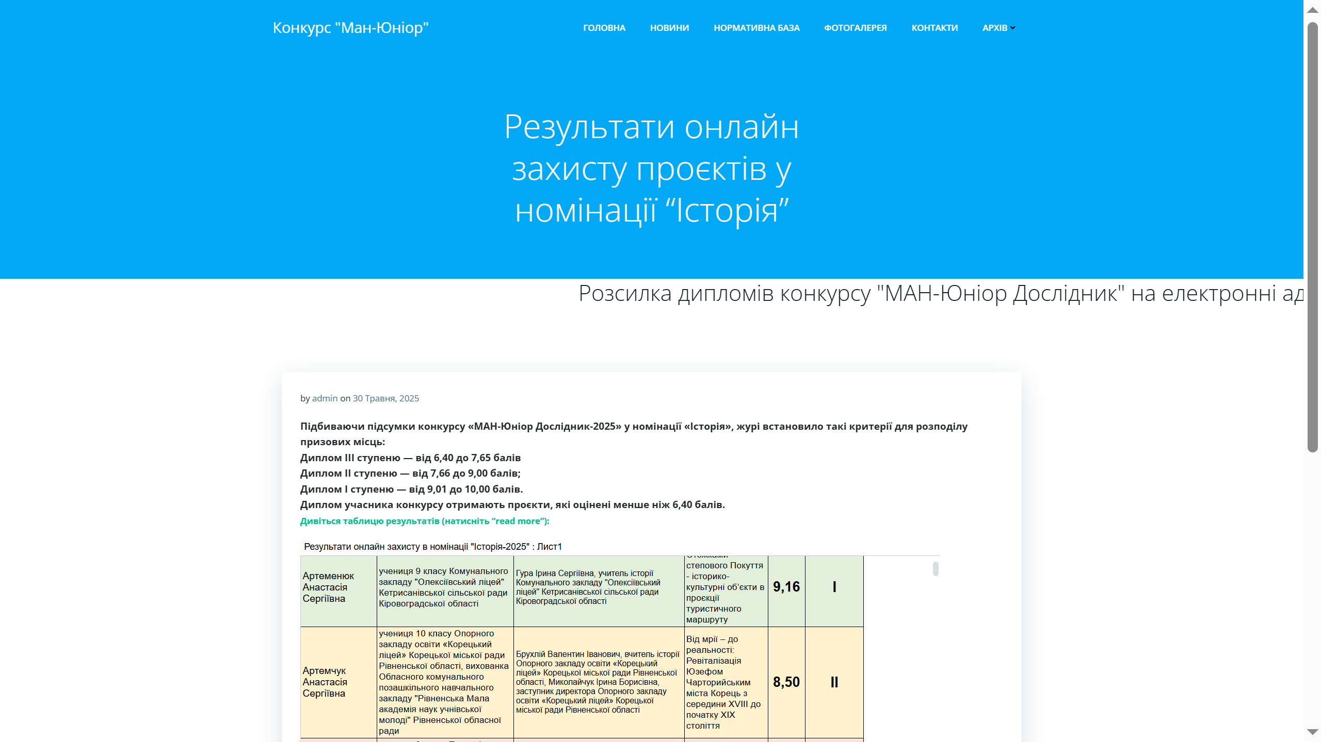

Slide 3
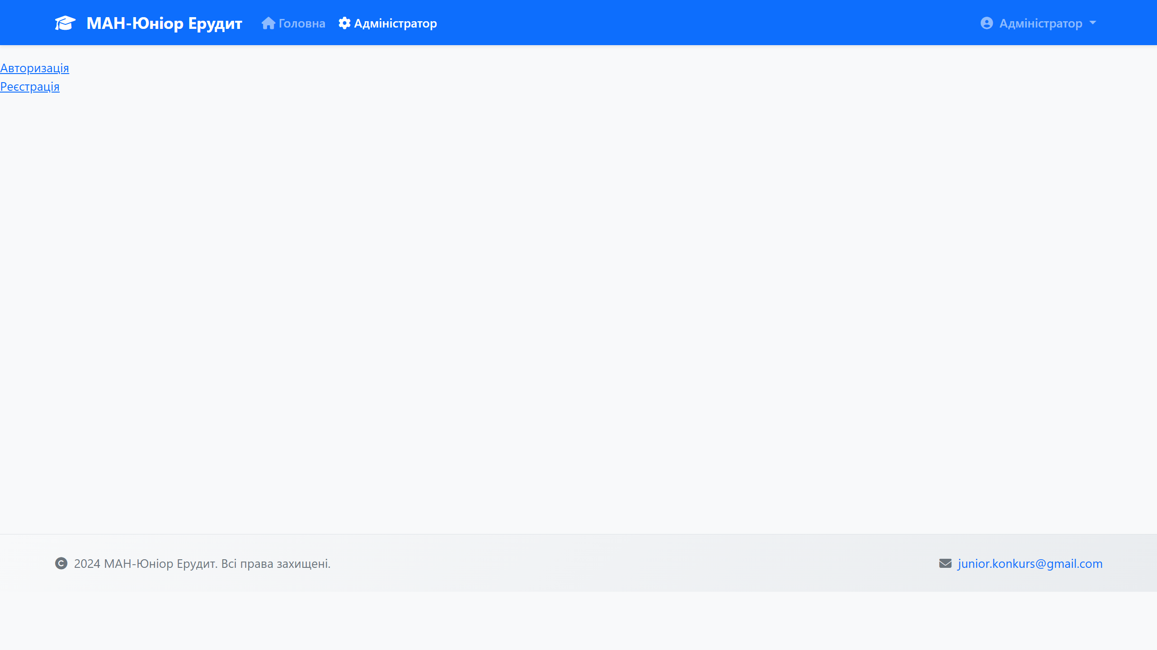
Реєстрація нового акаунту - за посиланням https://quiz.man-junior.org.ua/signup.php

Slide 4
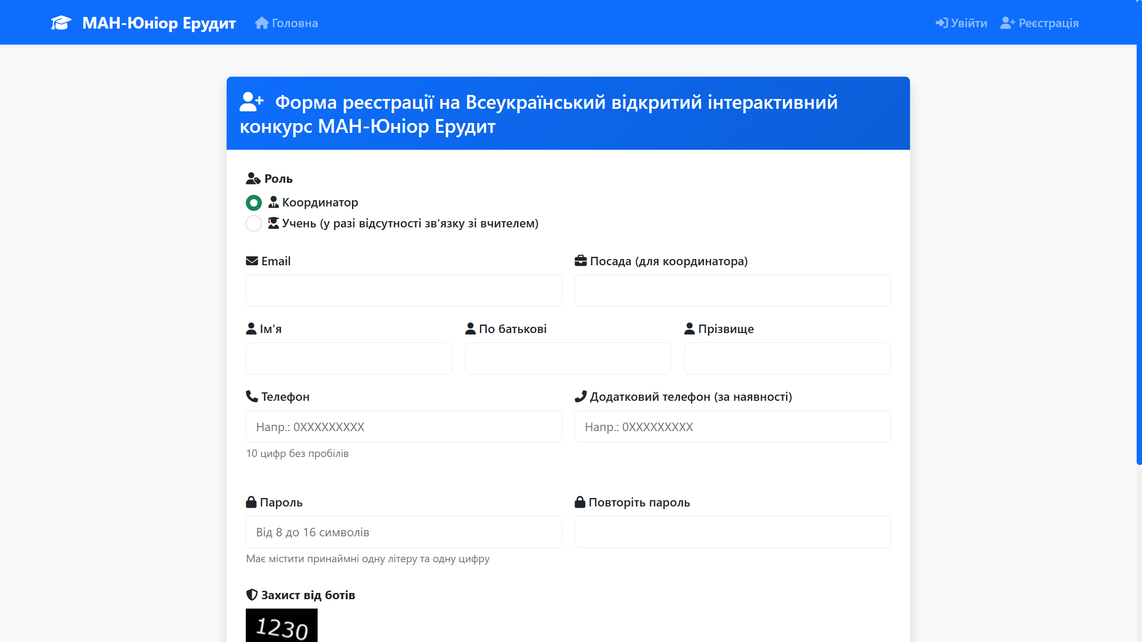
Для реєстрації кабінета вчителя обираємо «Координатор»

Slide 5
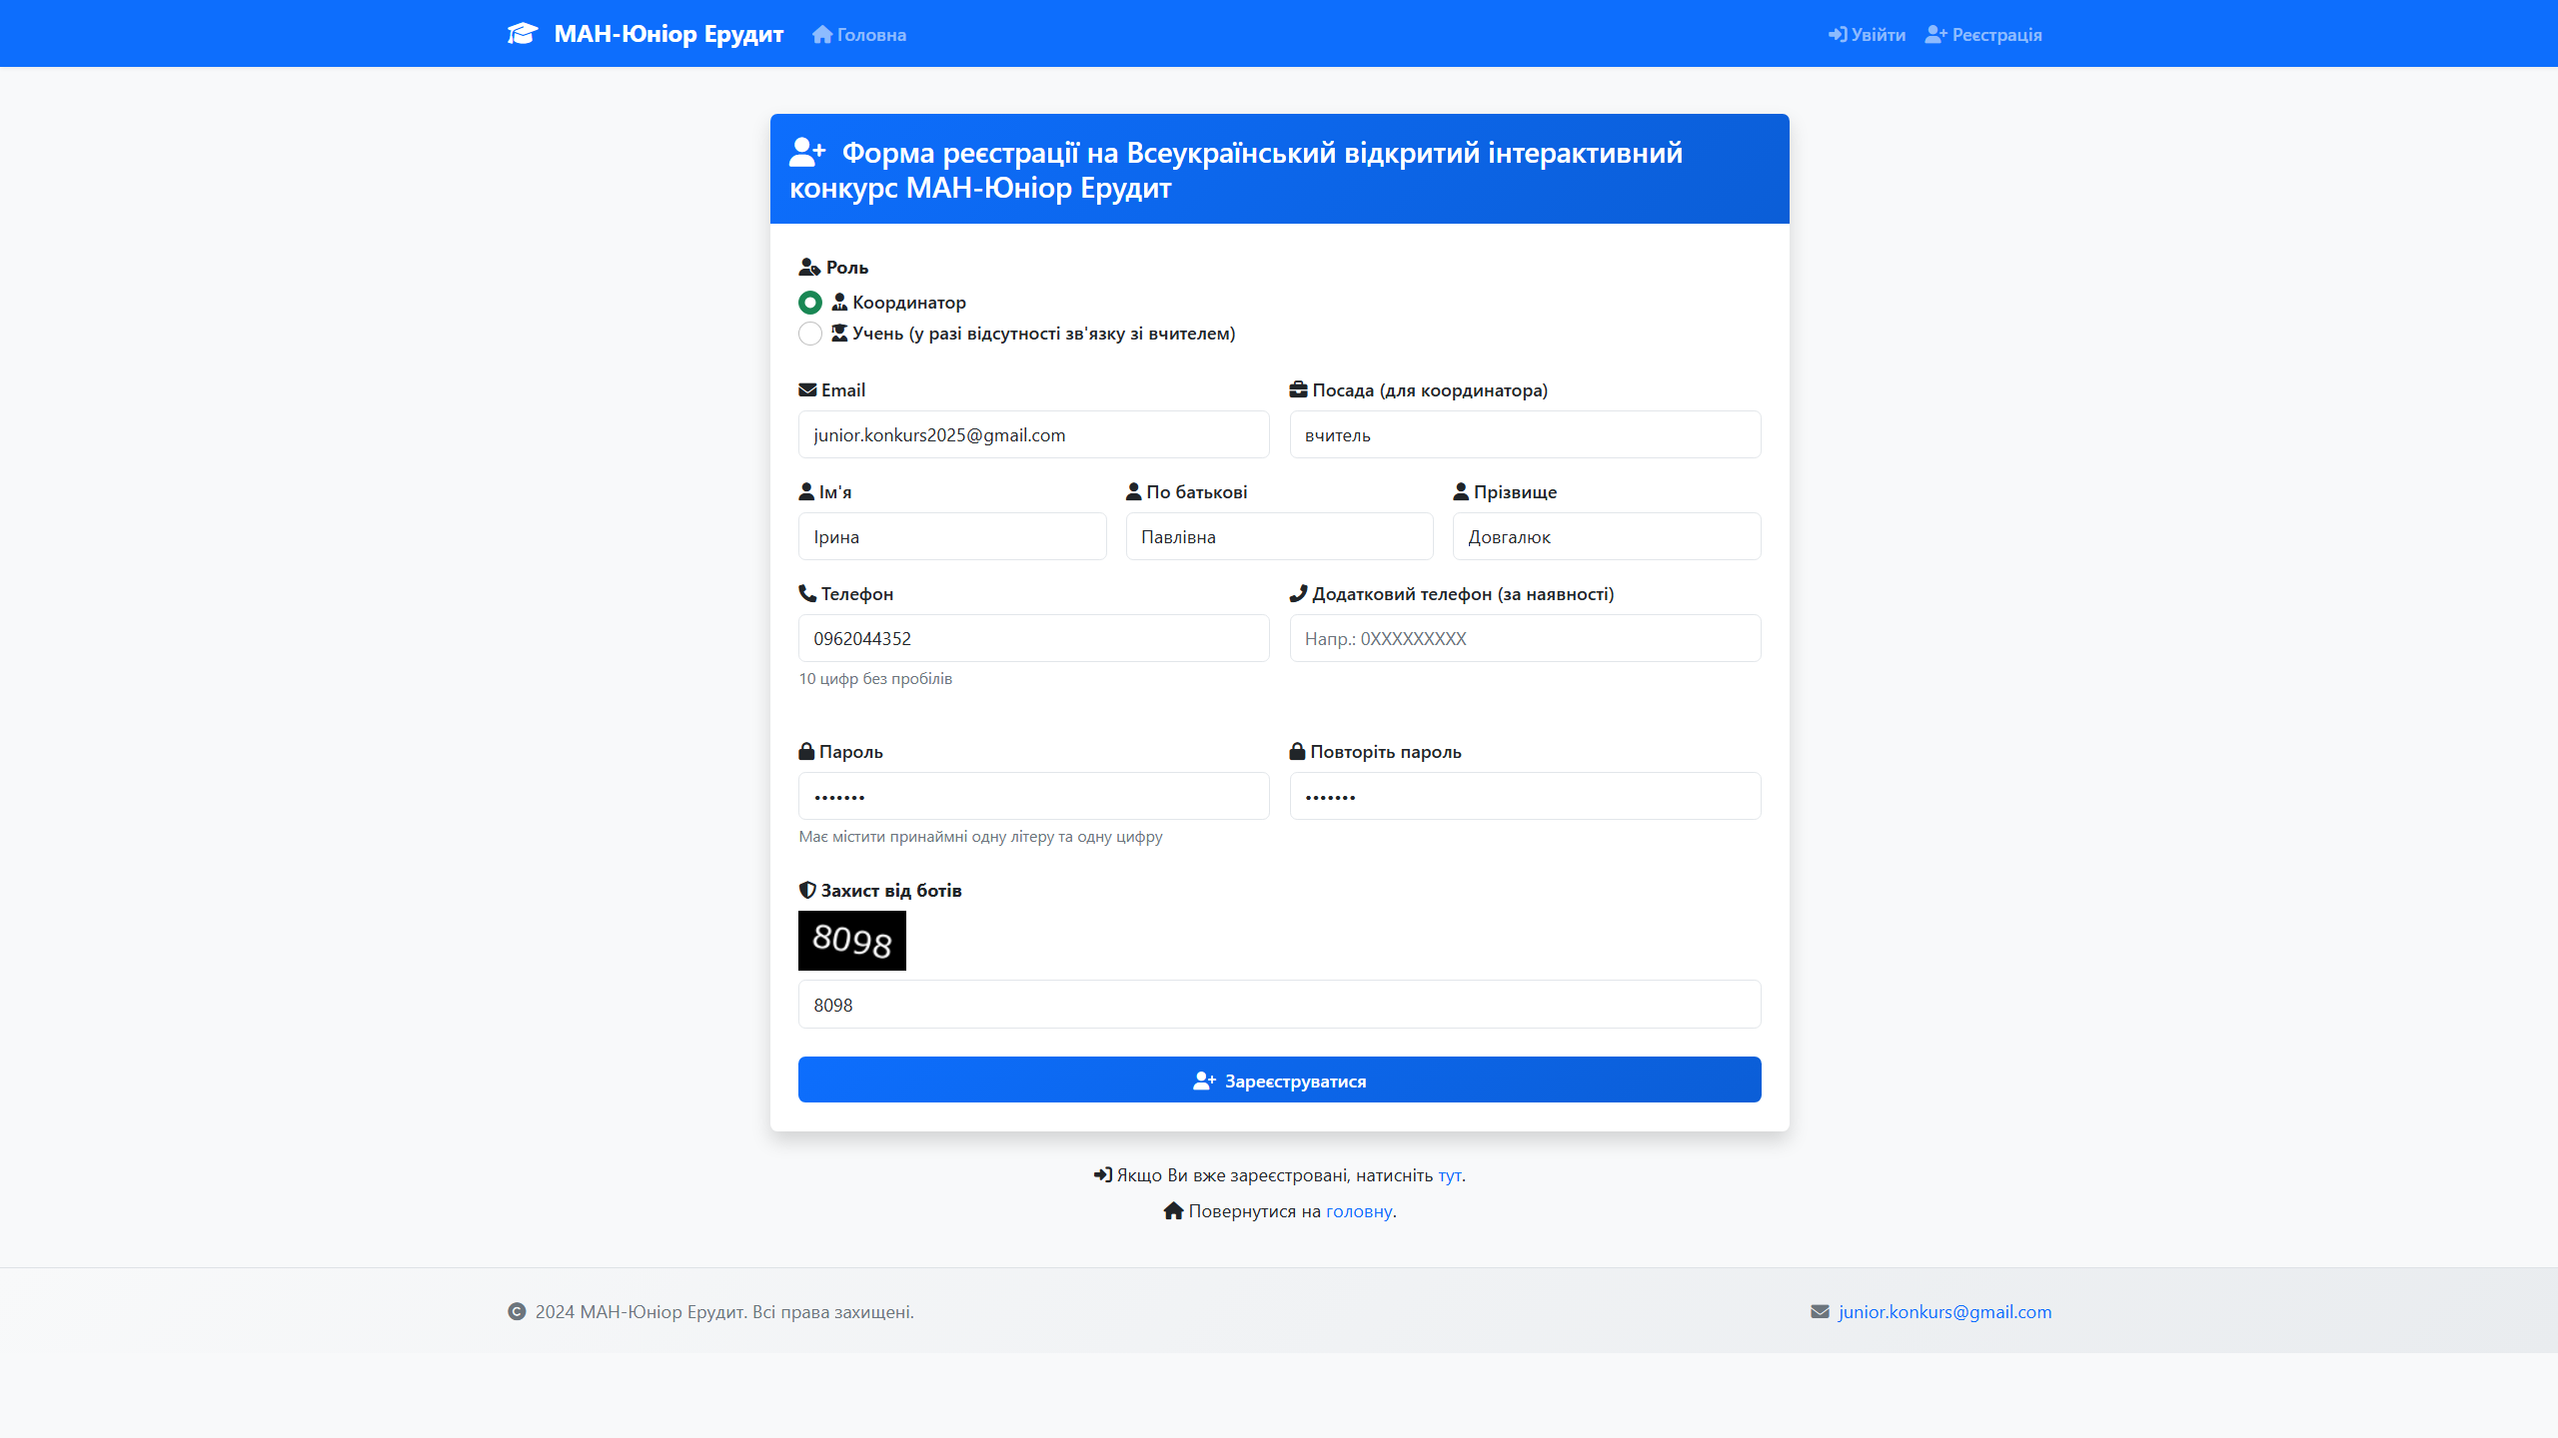
Після заповнення натискаємо «Зареєструватися»

Slide 6
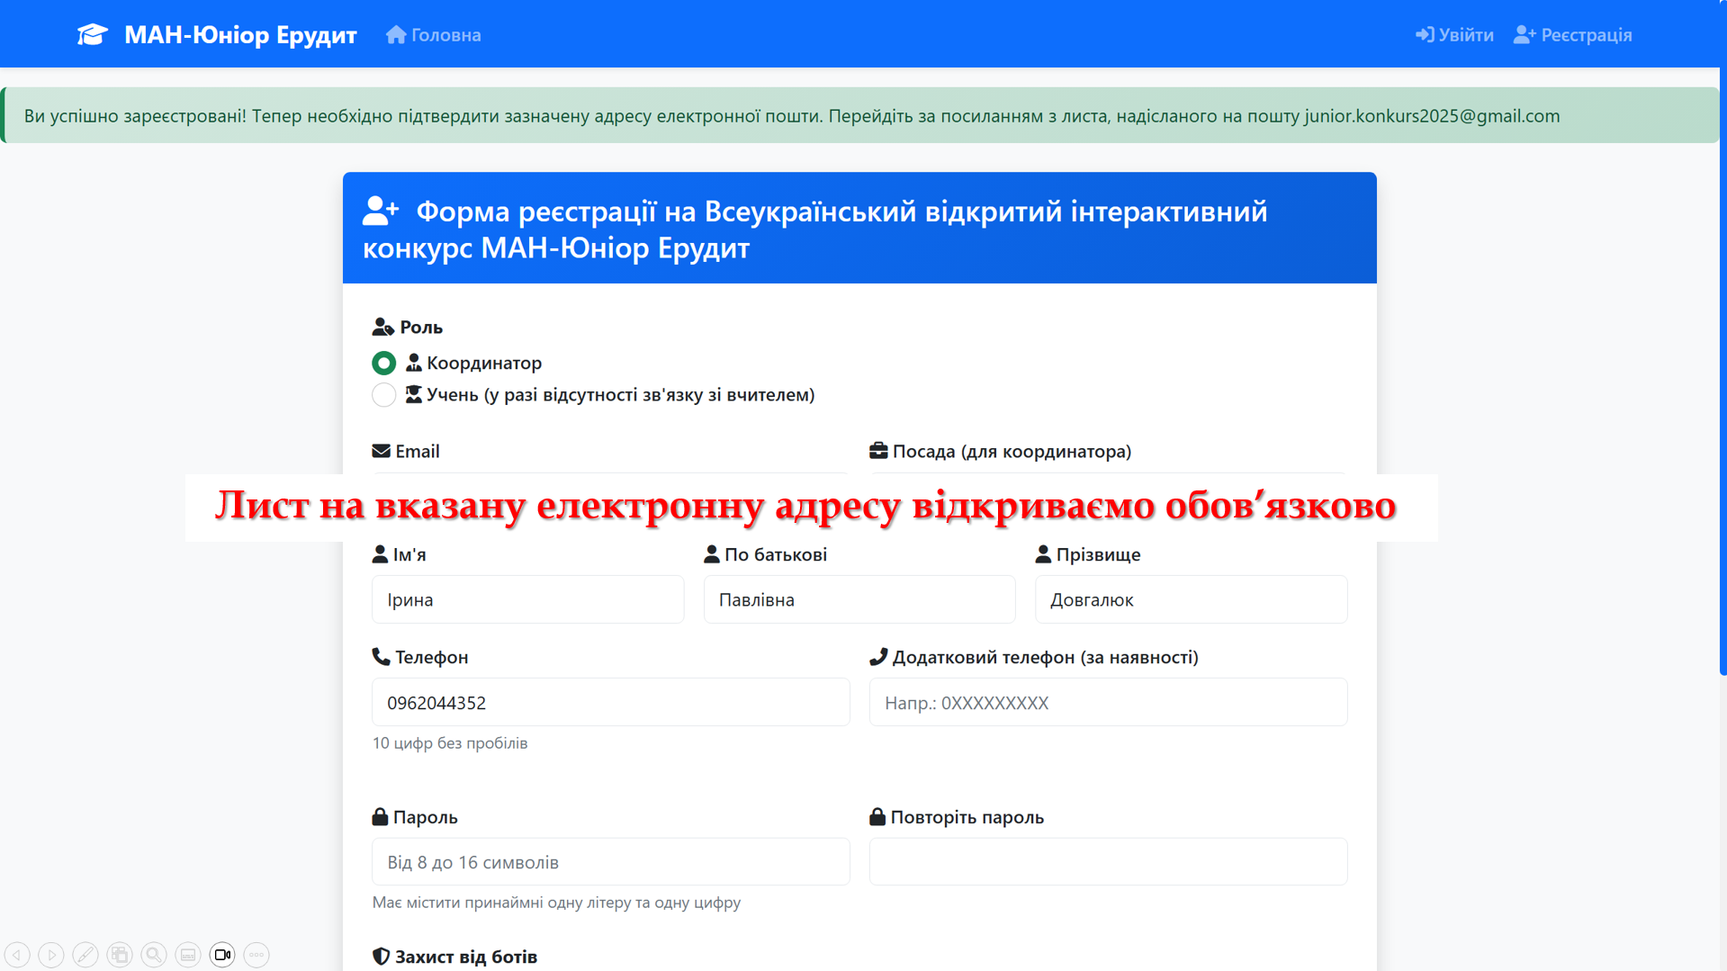

Slide 7
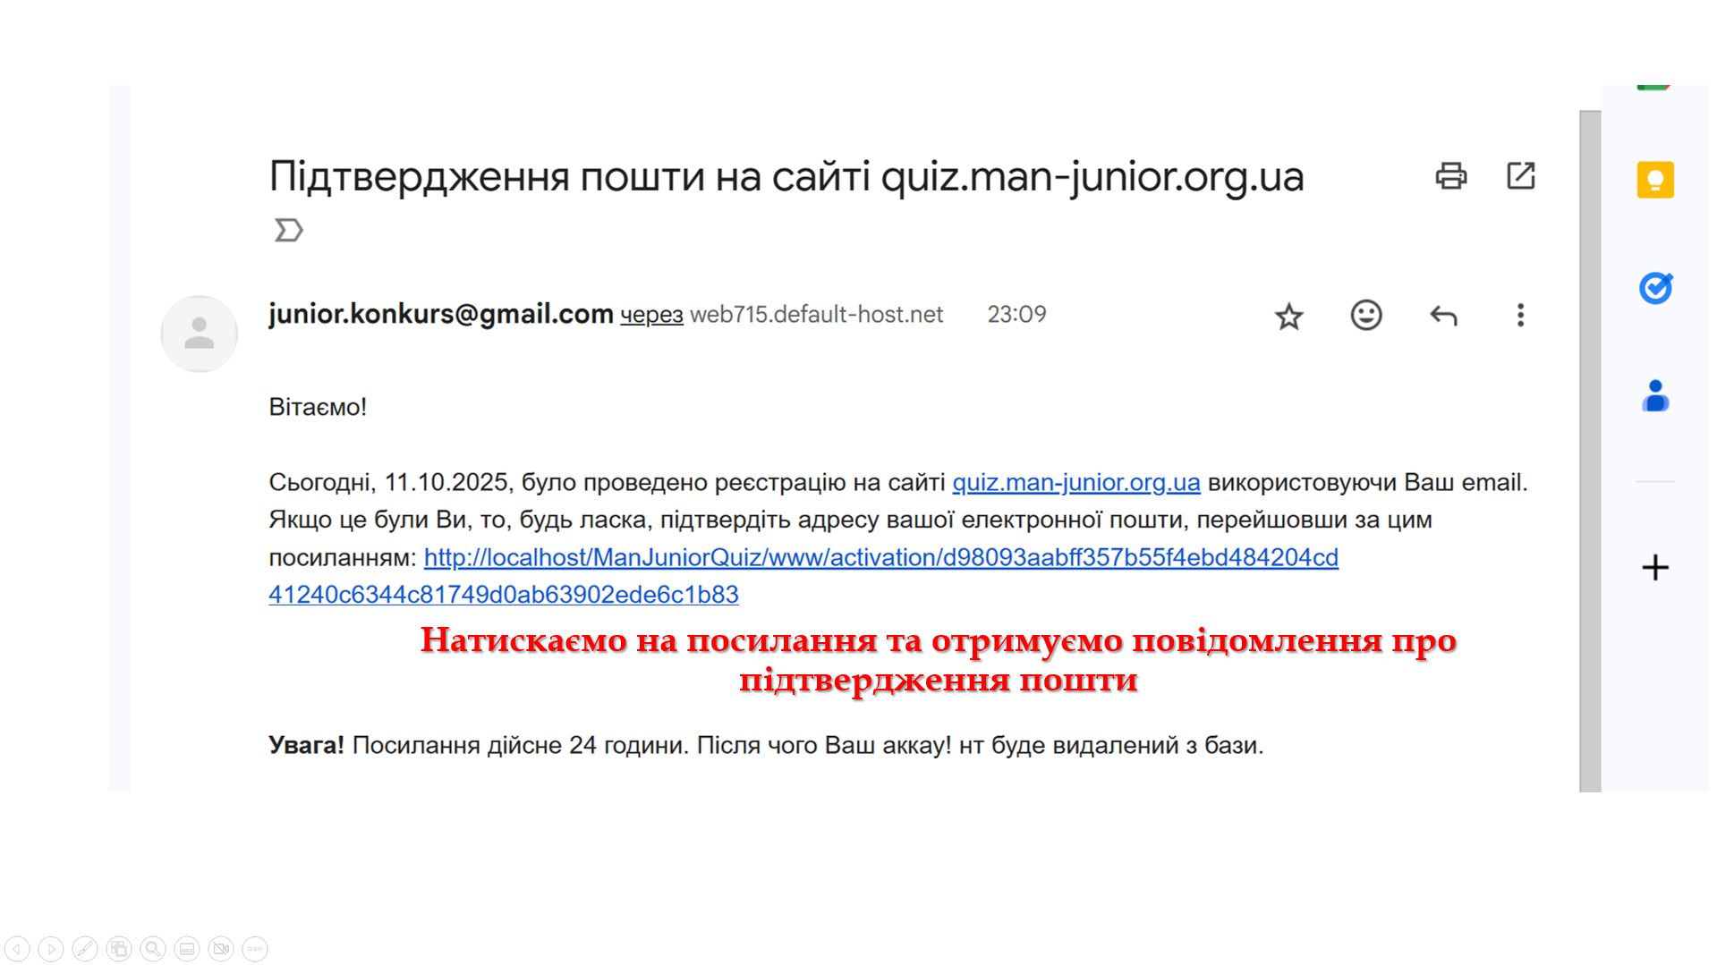

Slide 8
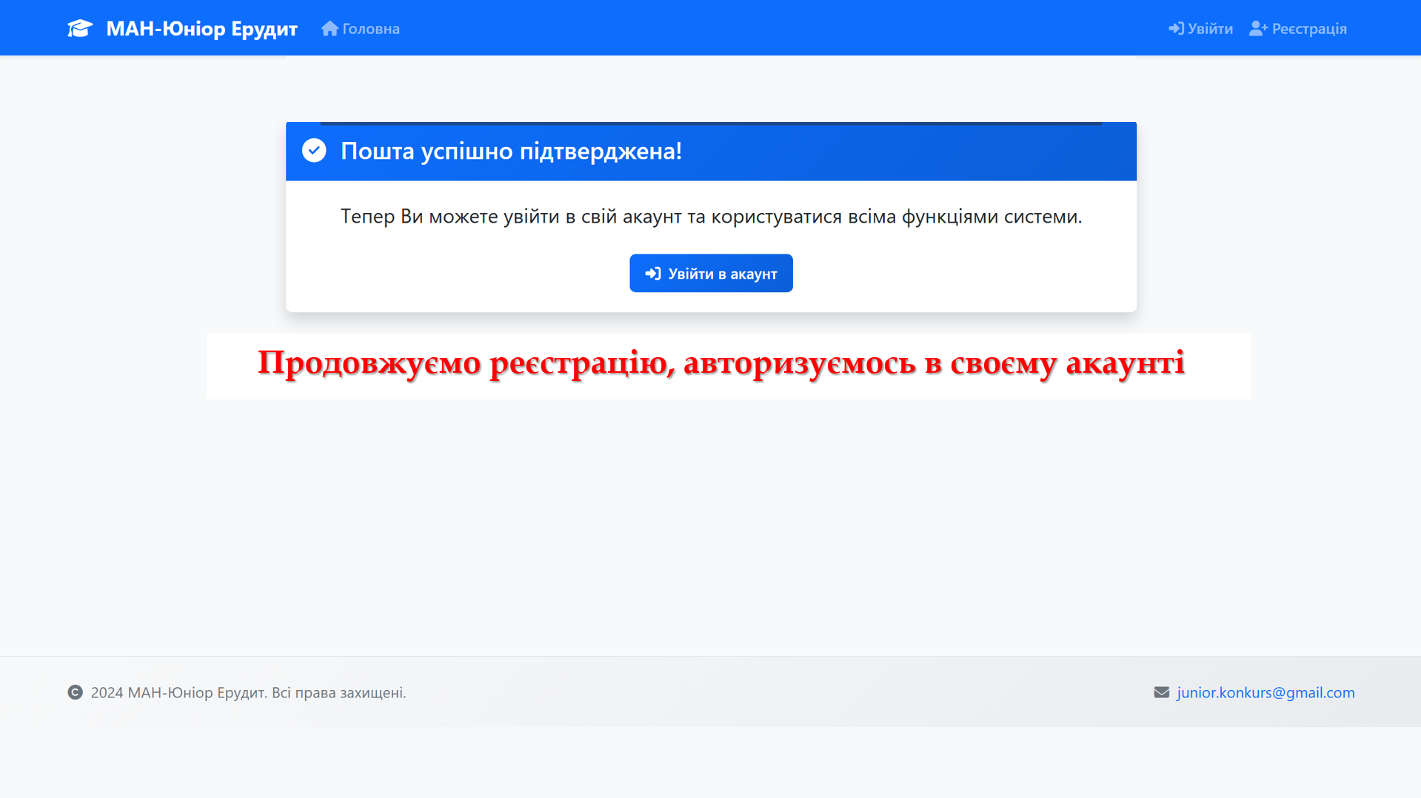

Slide 9
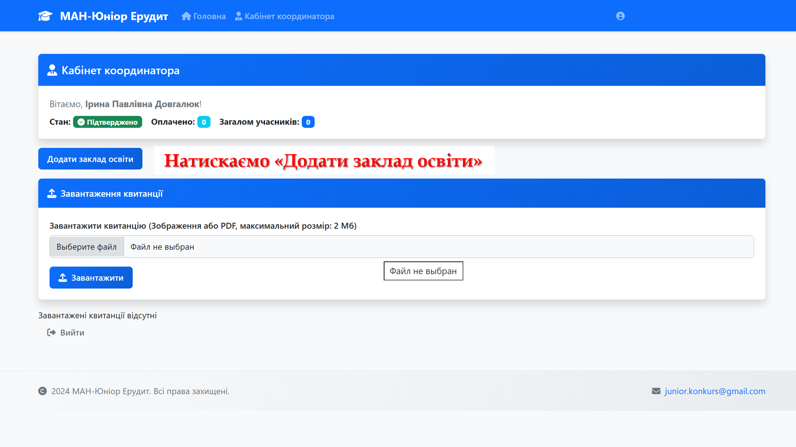

Slide 10
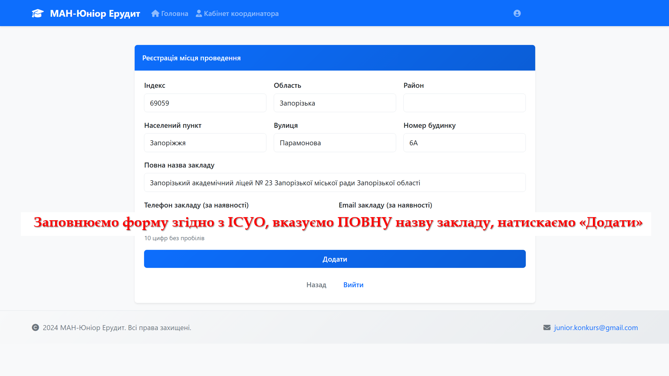

Slide 11
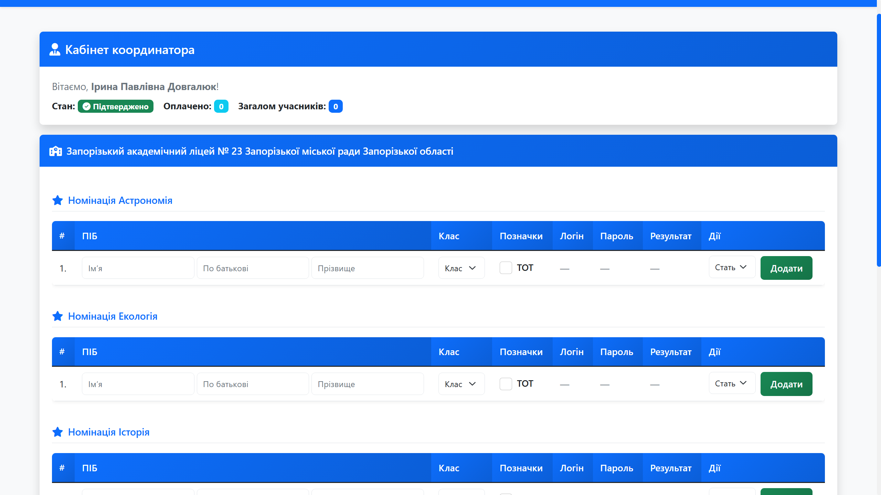
Вносимо ім’я, по батькові, прізвище учня згідно документів (паспорта або свідоцтва про народження)

Slide 12
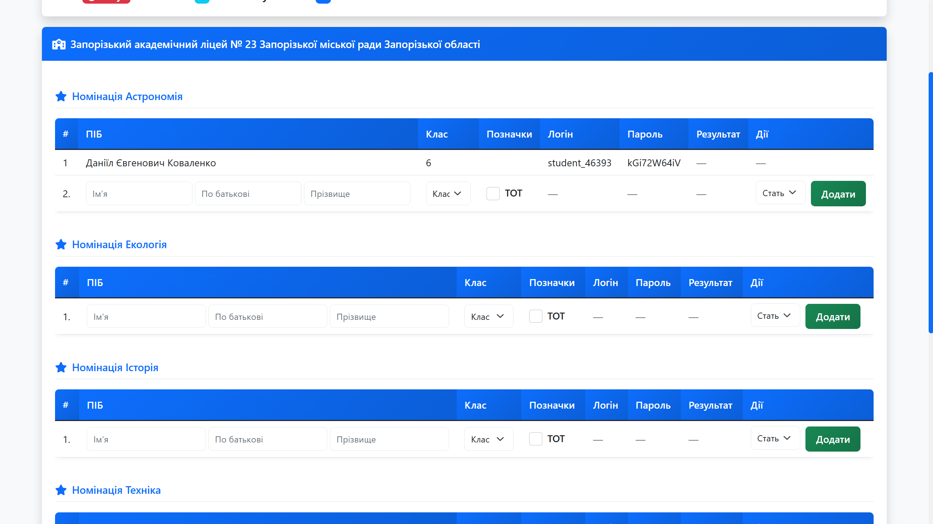
Отримуємо логін та пароль для кожного учня у відповідній номінації

Slide 13
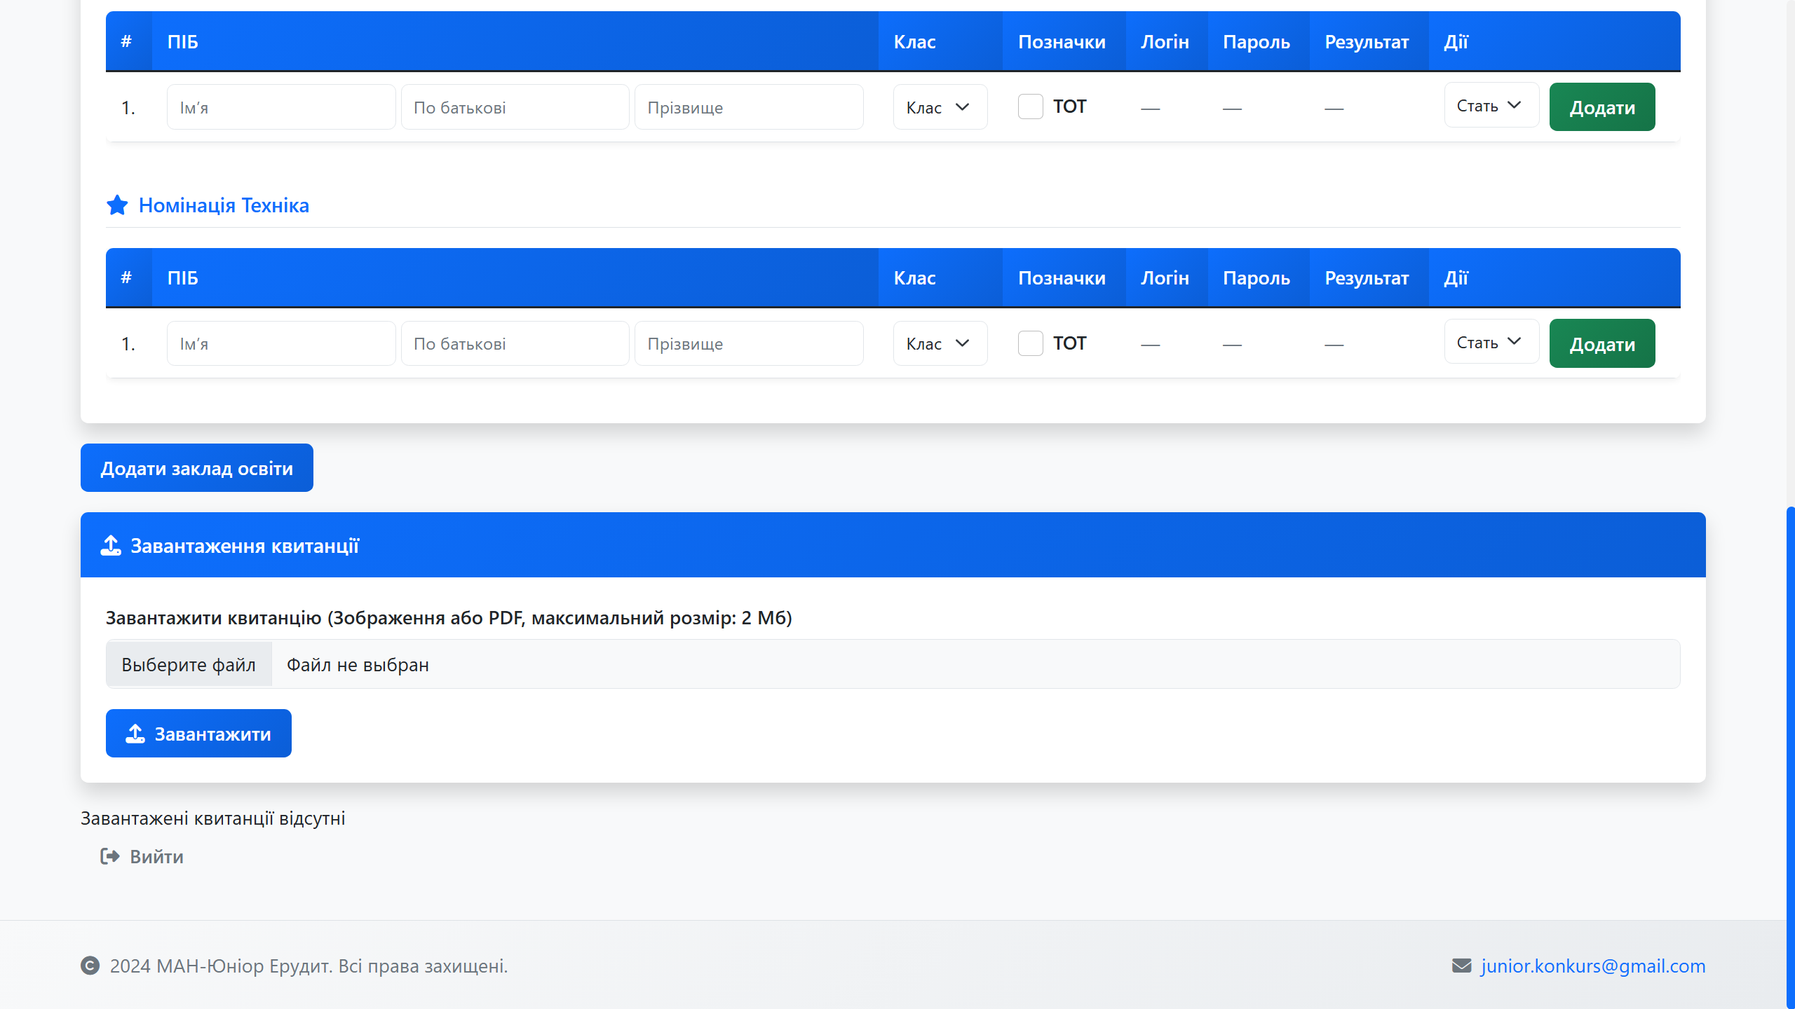
Завантажуємо квитанцію

Slide 14
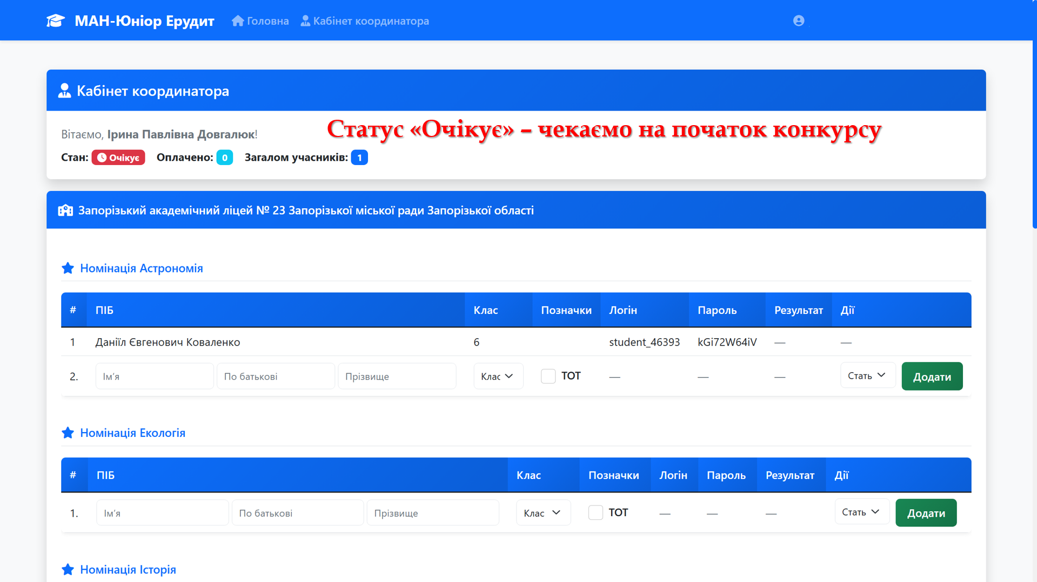

Slide 15
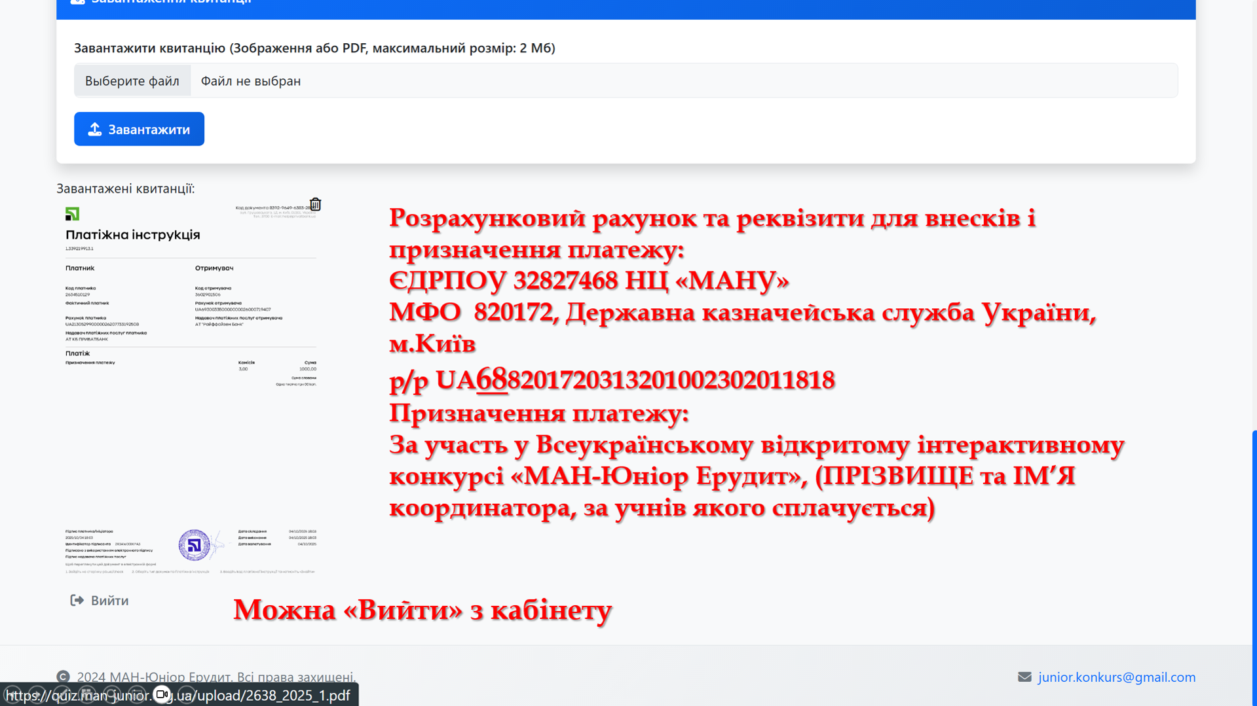

Slide 16
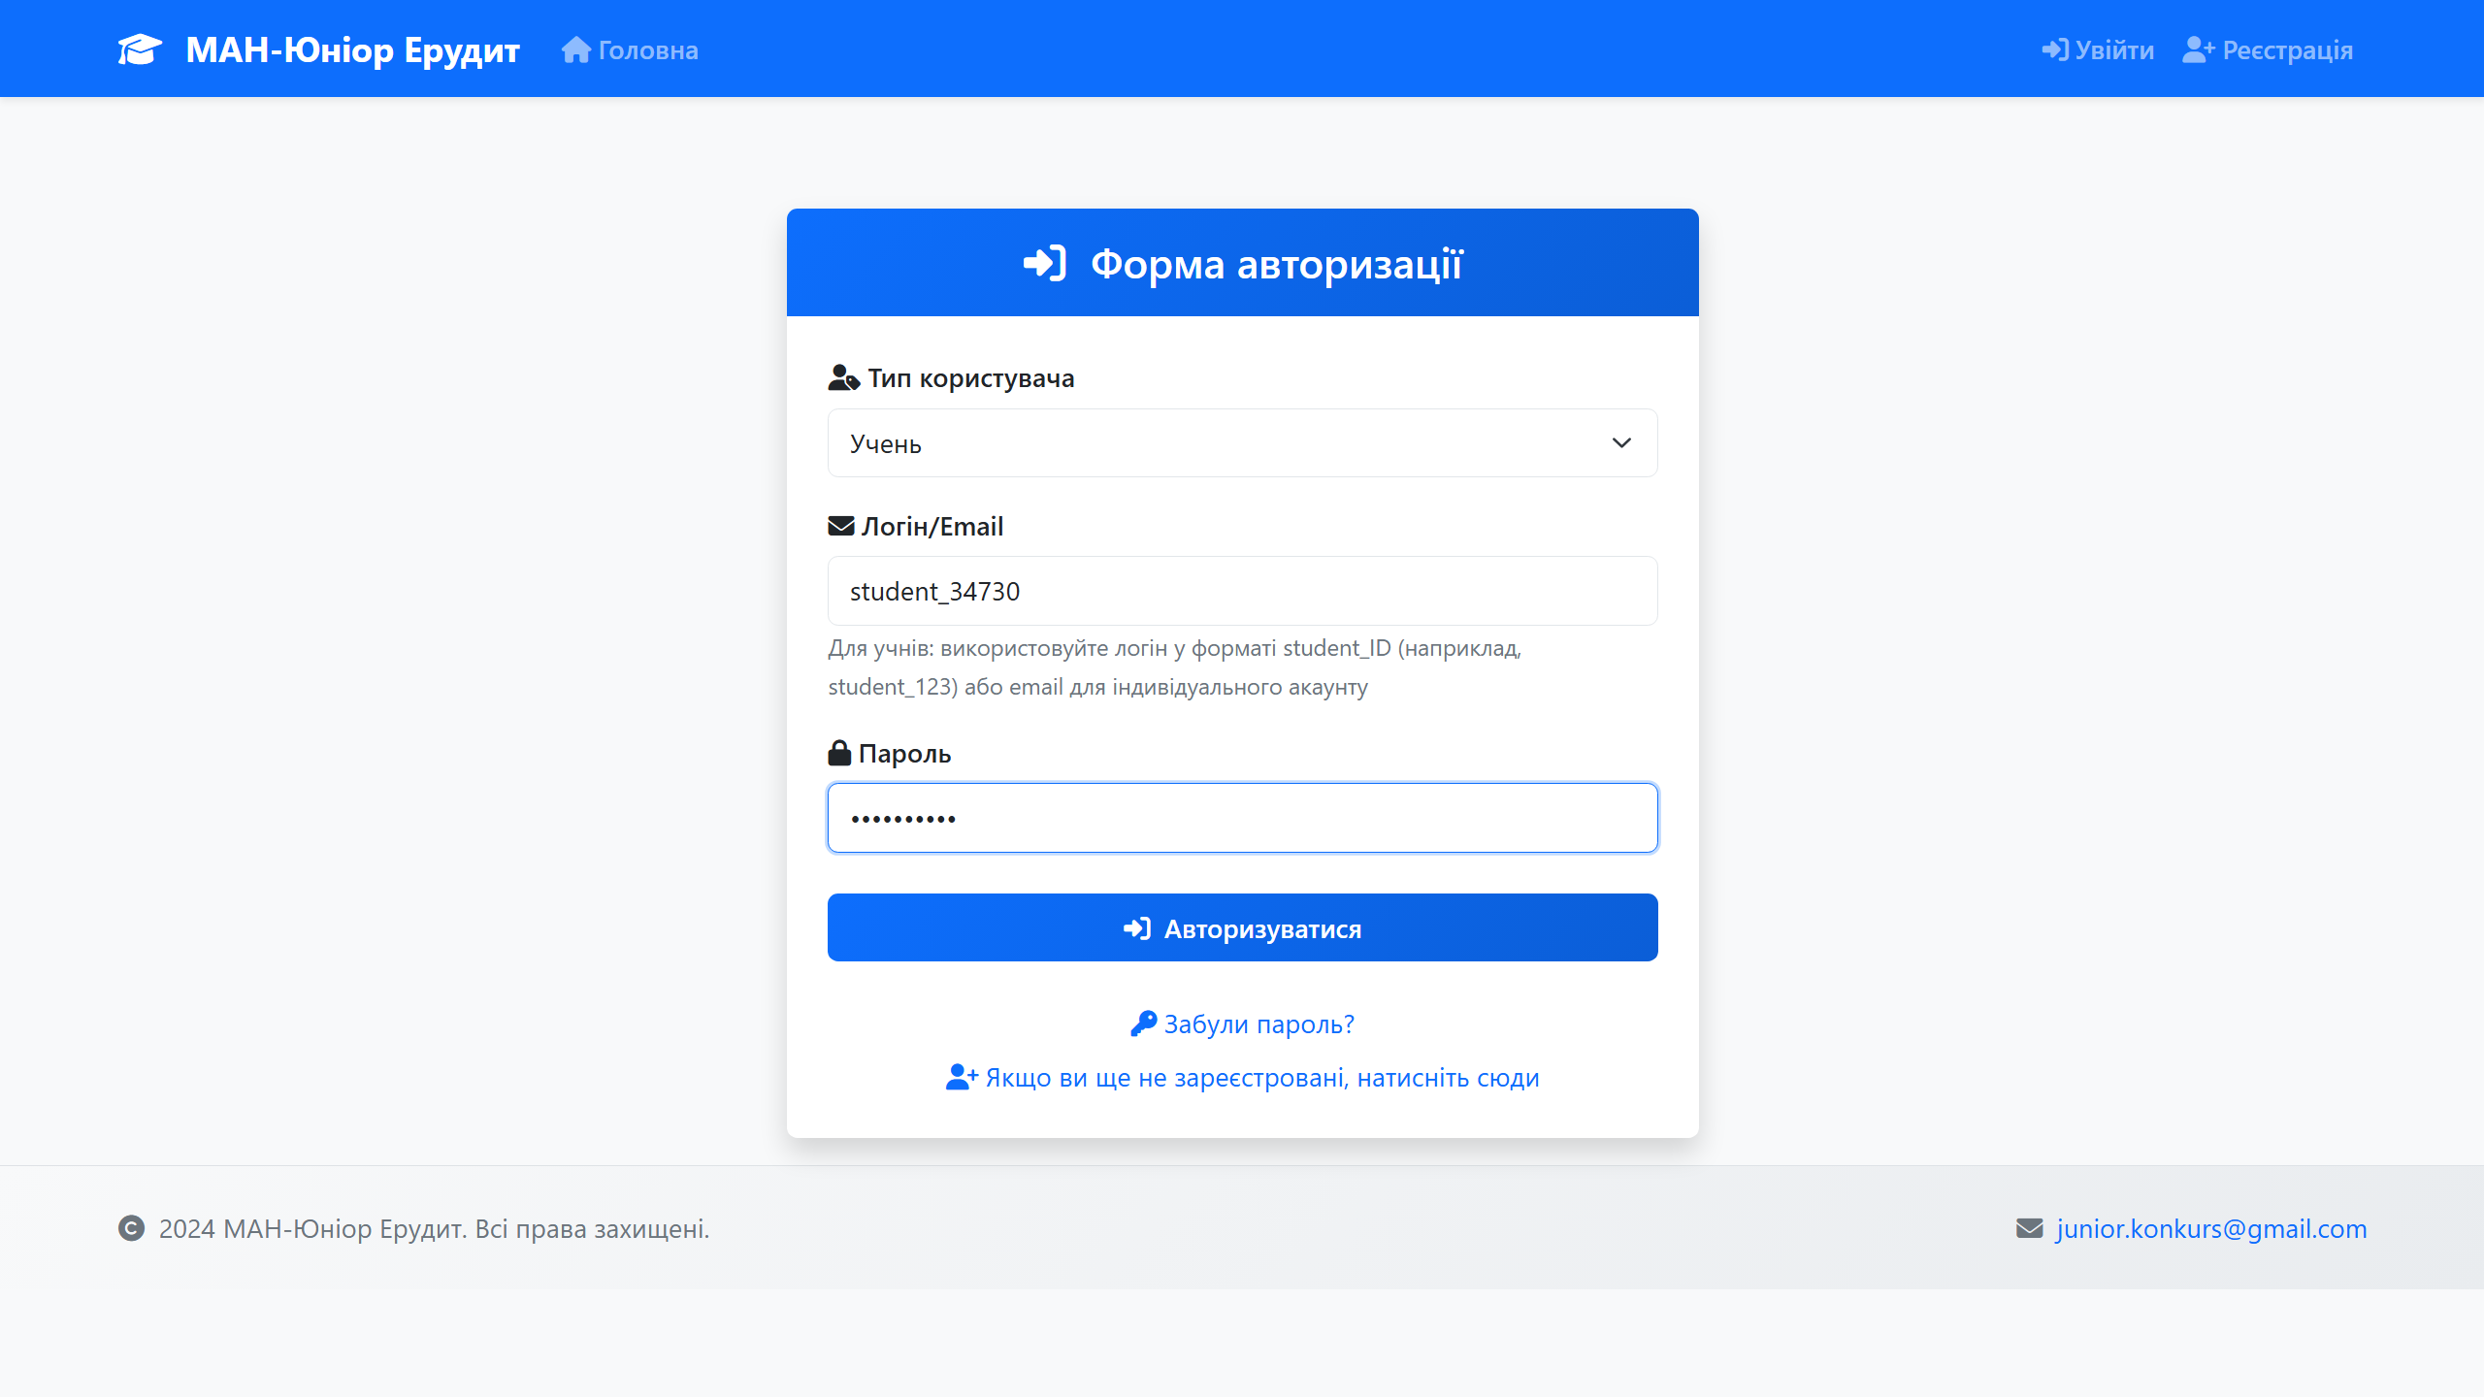
Форма авторизації «Учень» - логін та пароль КОПІЮЄМО
Авторизуємось за посиланням https://quiz.man-junior.org.ua

Slide 17
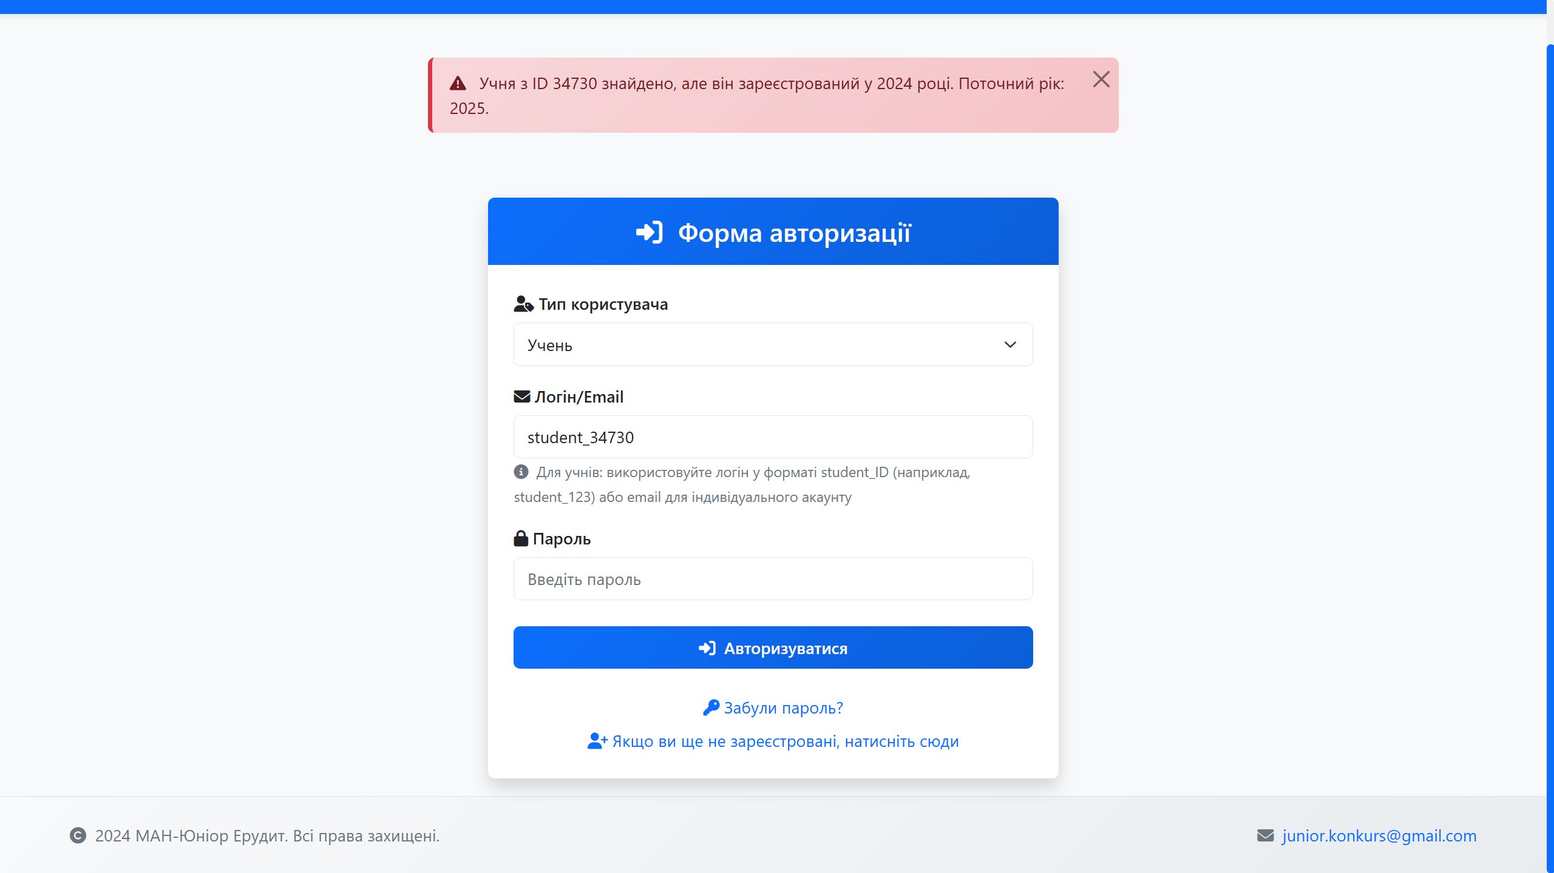
Логіни-паролі минулих років НЕ використовуємо

Slide 18


Slide 19
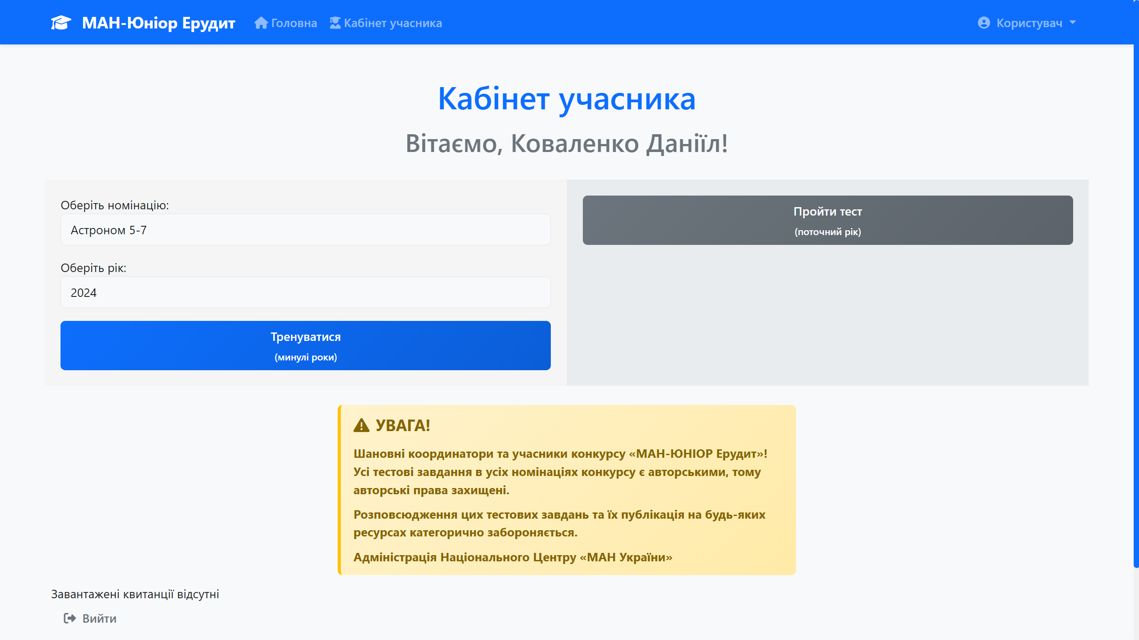

Slide 20
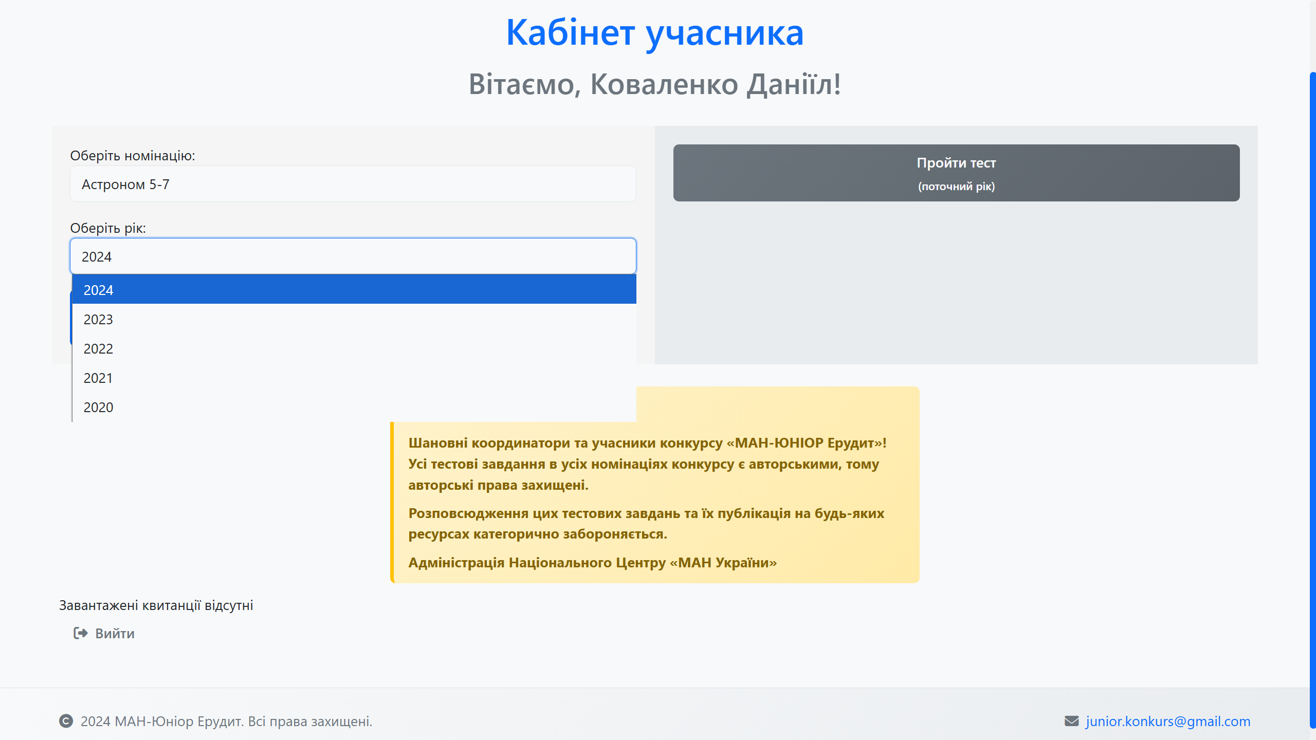
Ліворуч – ТРЕНУВАННЯ, поточного 2025 року немає
Для проходження чинного тесту- натиснути «Пройти тест»

Slide 21


Для реєстрації кабінета індивідуального учня обираємо «Учень»

Slide 22
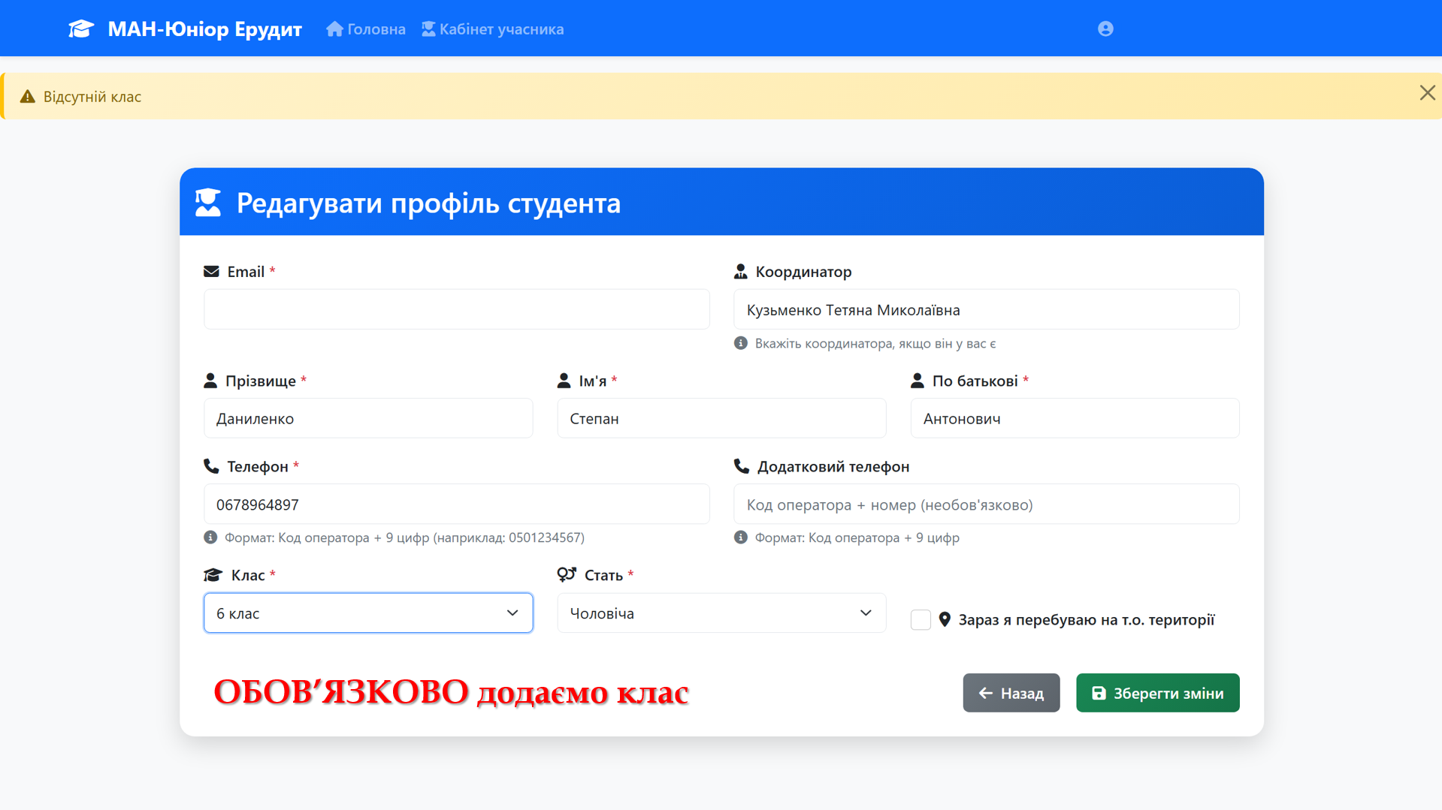

Slide 23
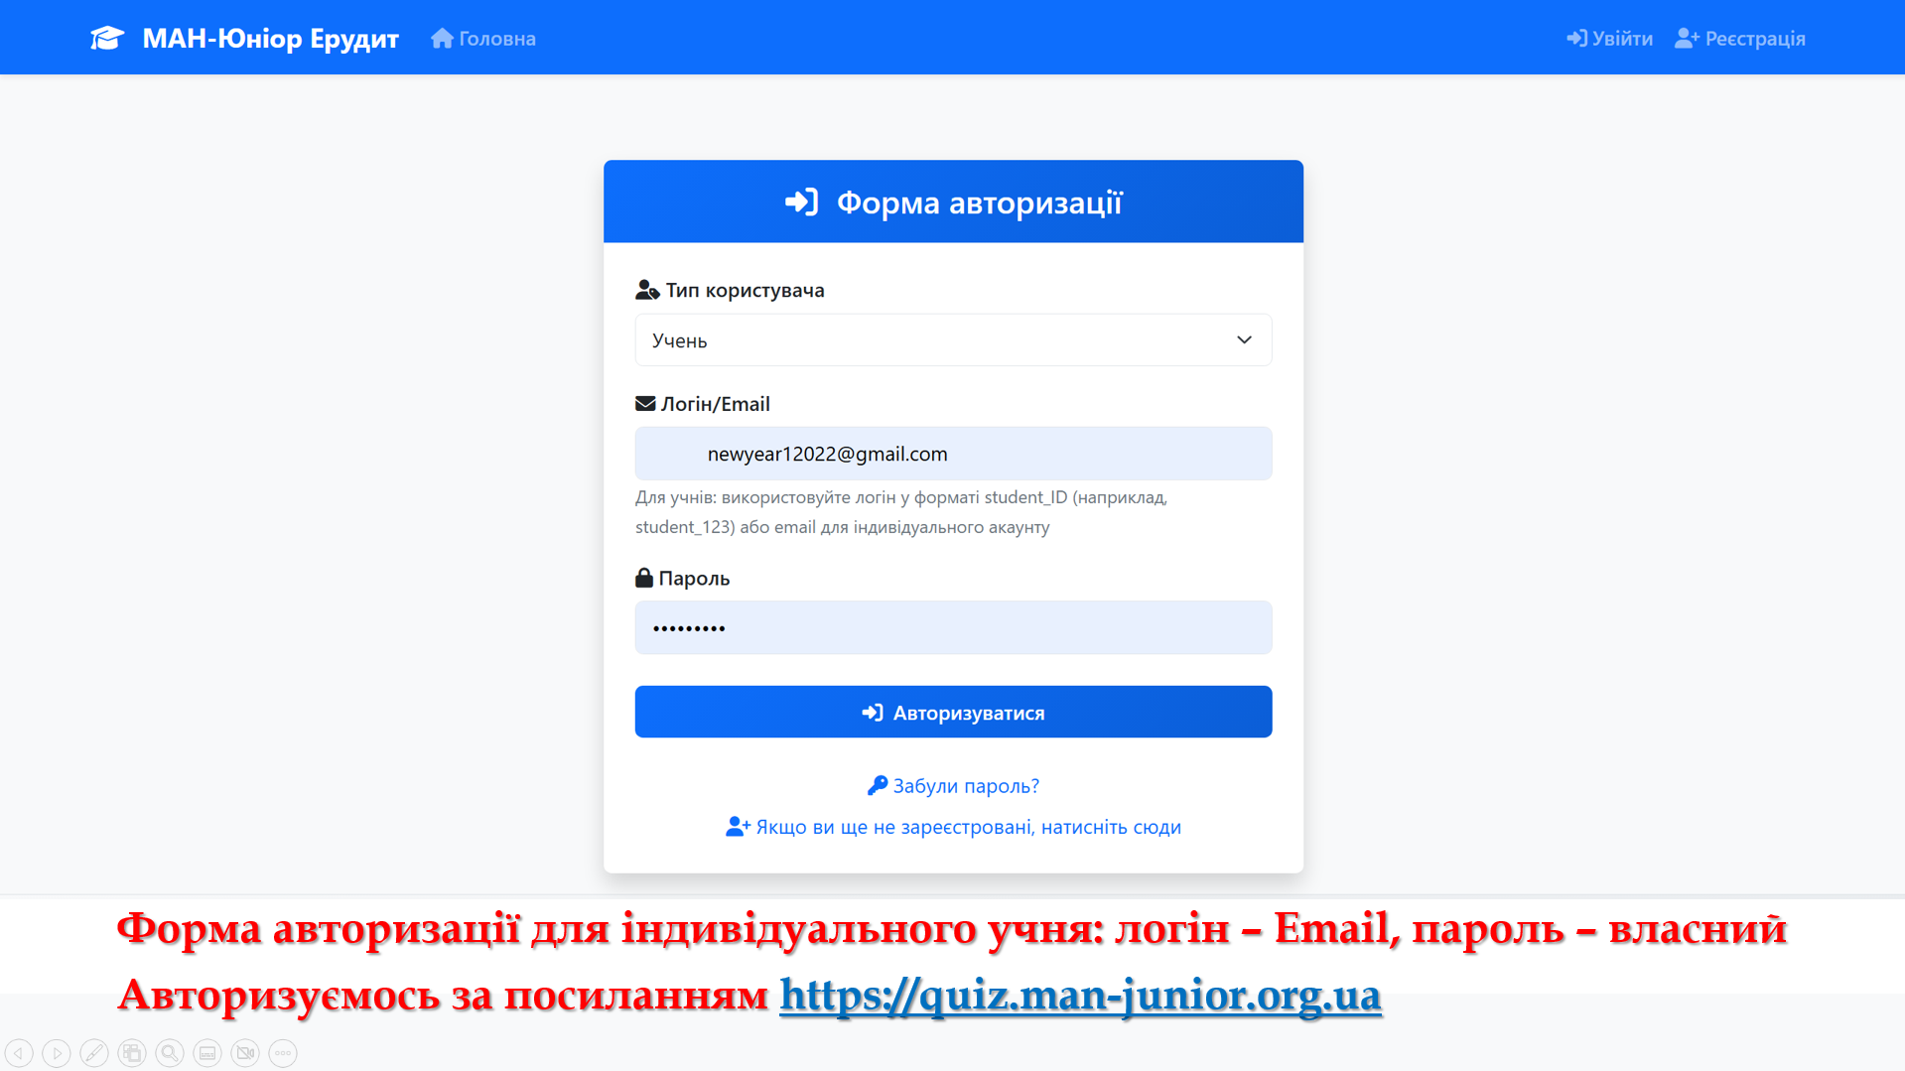

Slide 24
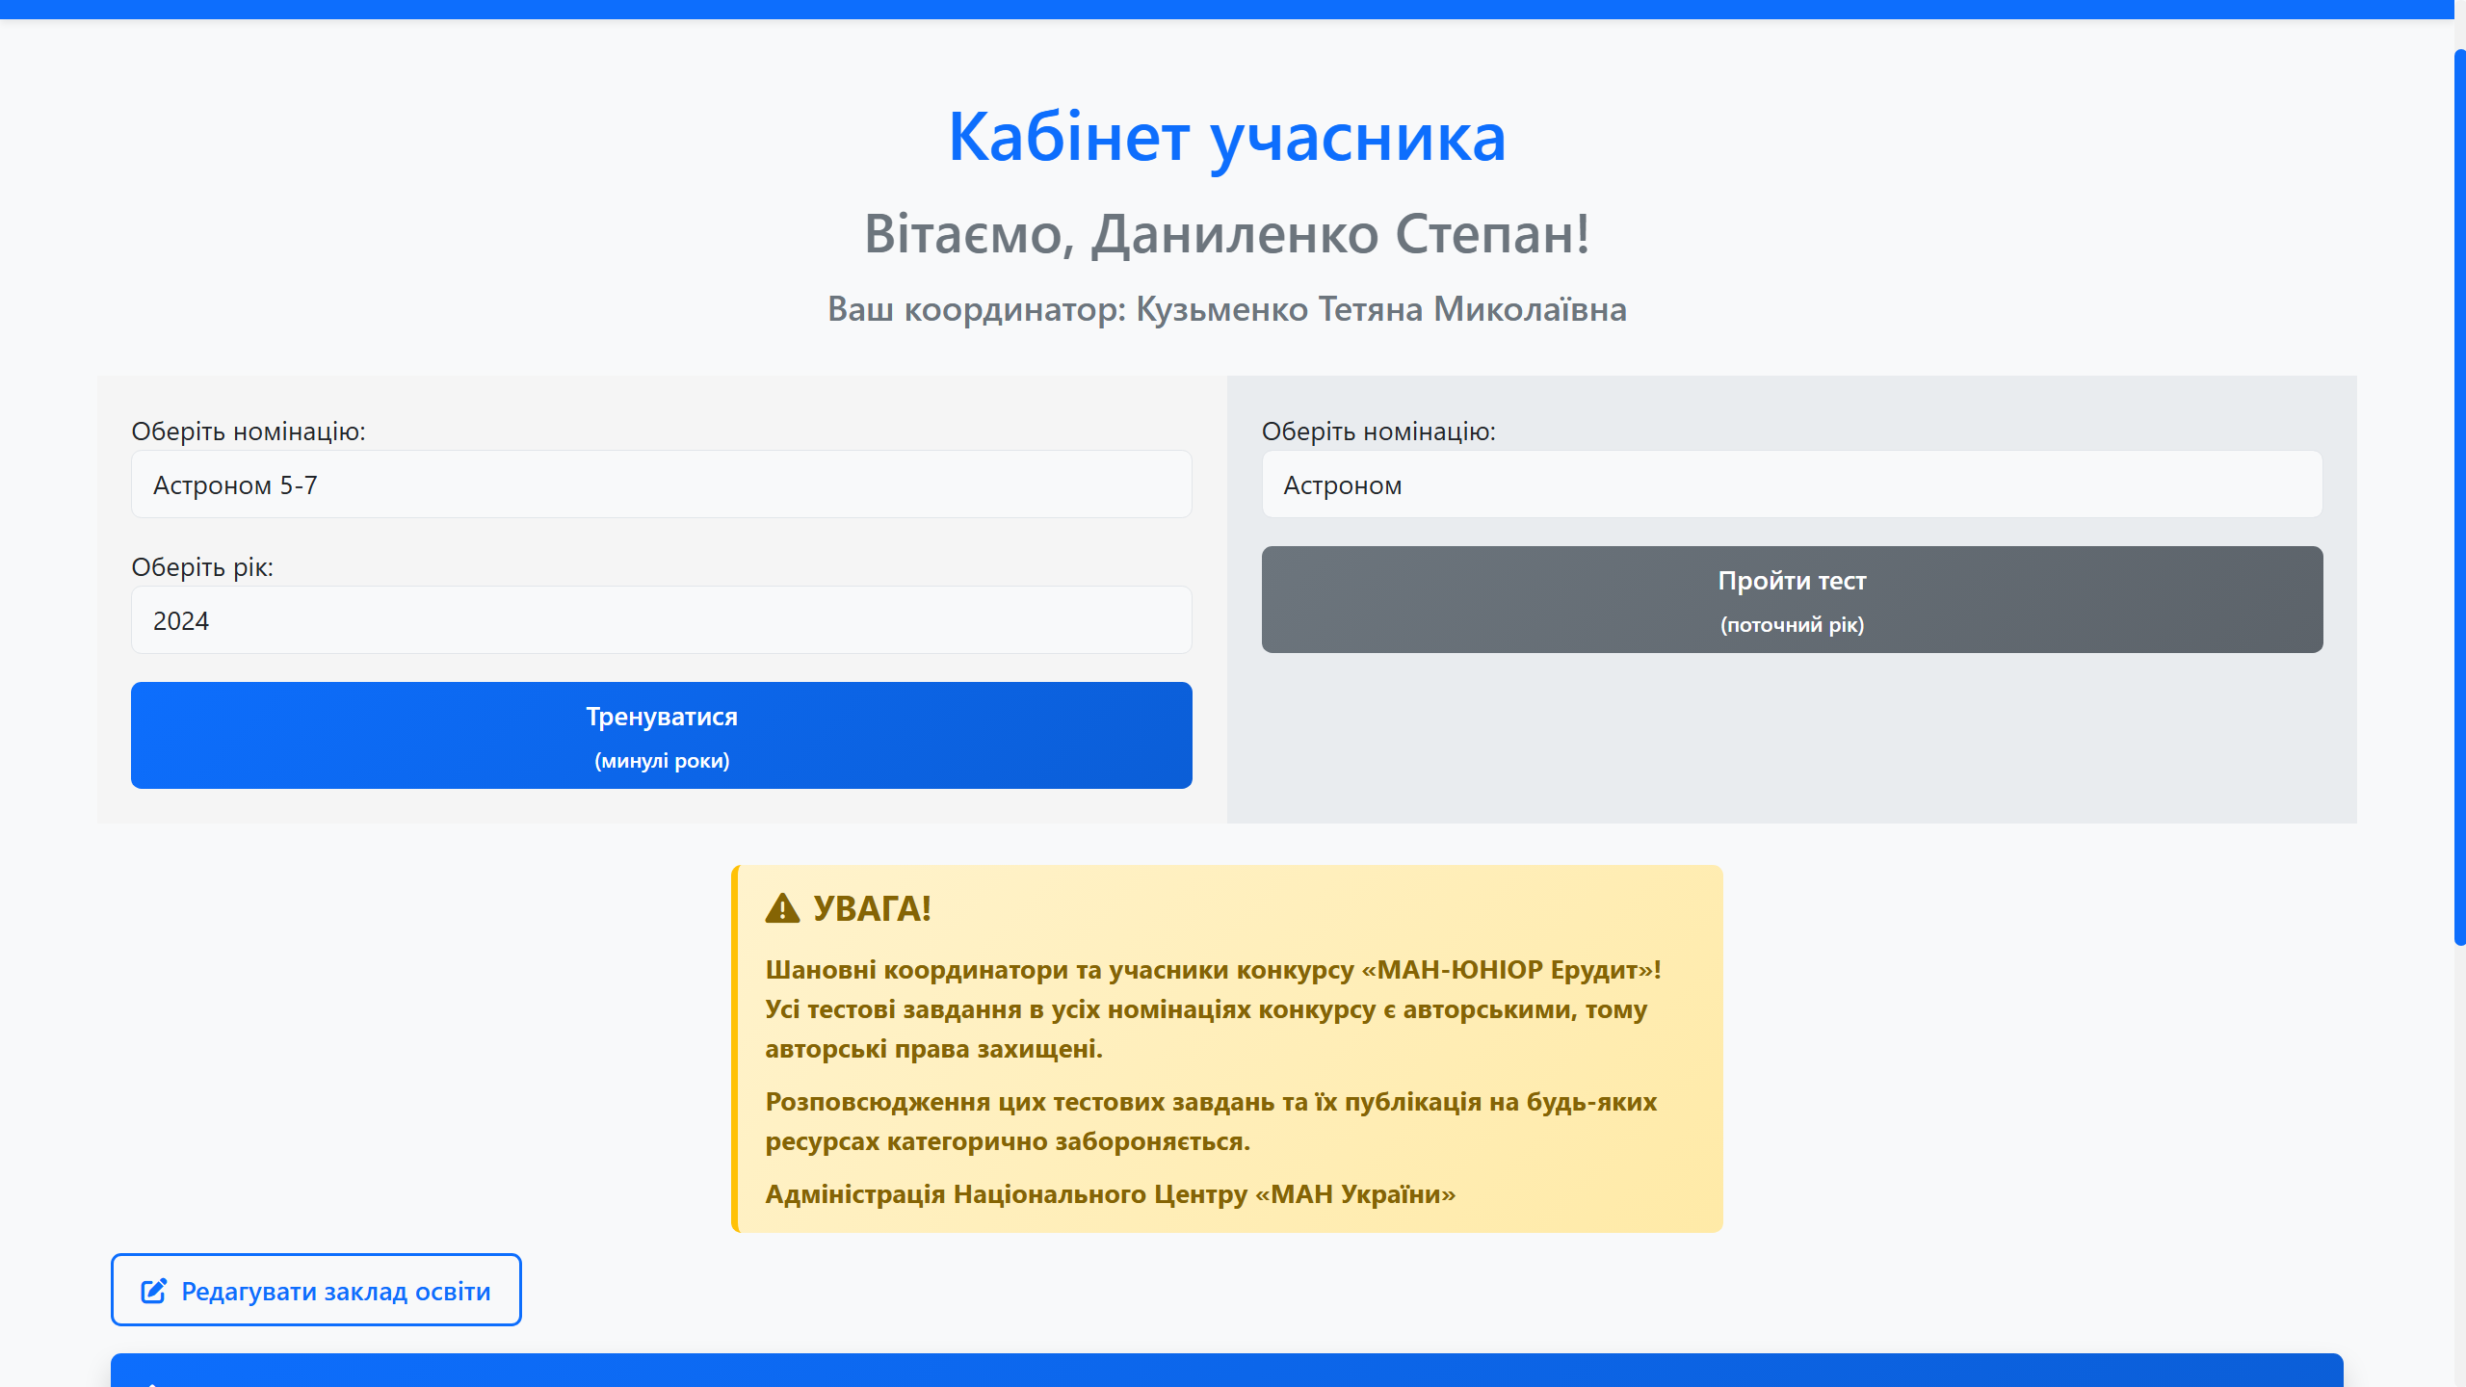
Індивідуальний учасник обов’язково обирає номінацію
Може сам редагувати заклад освіти

